Slide 1
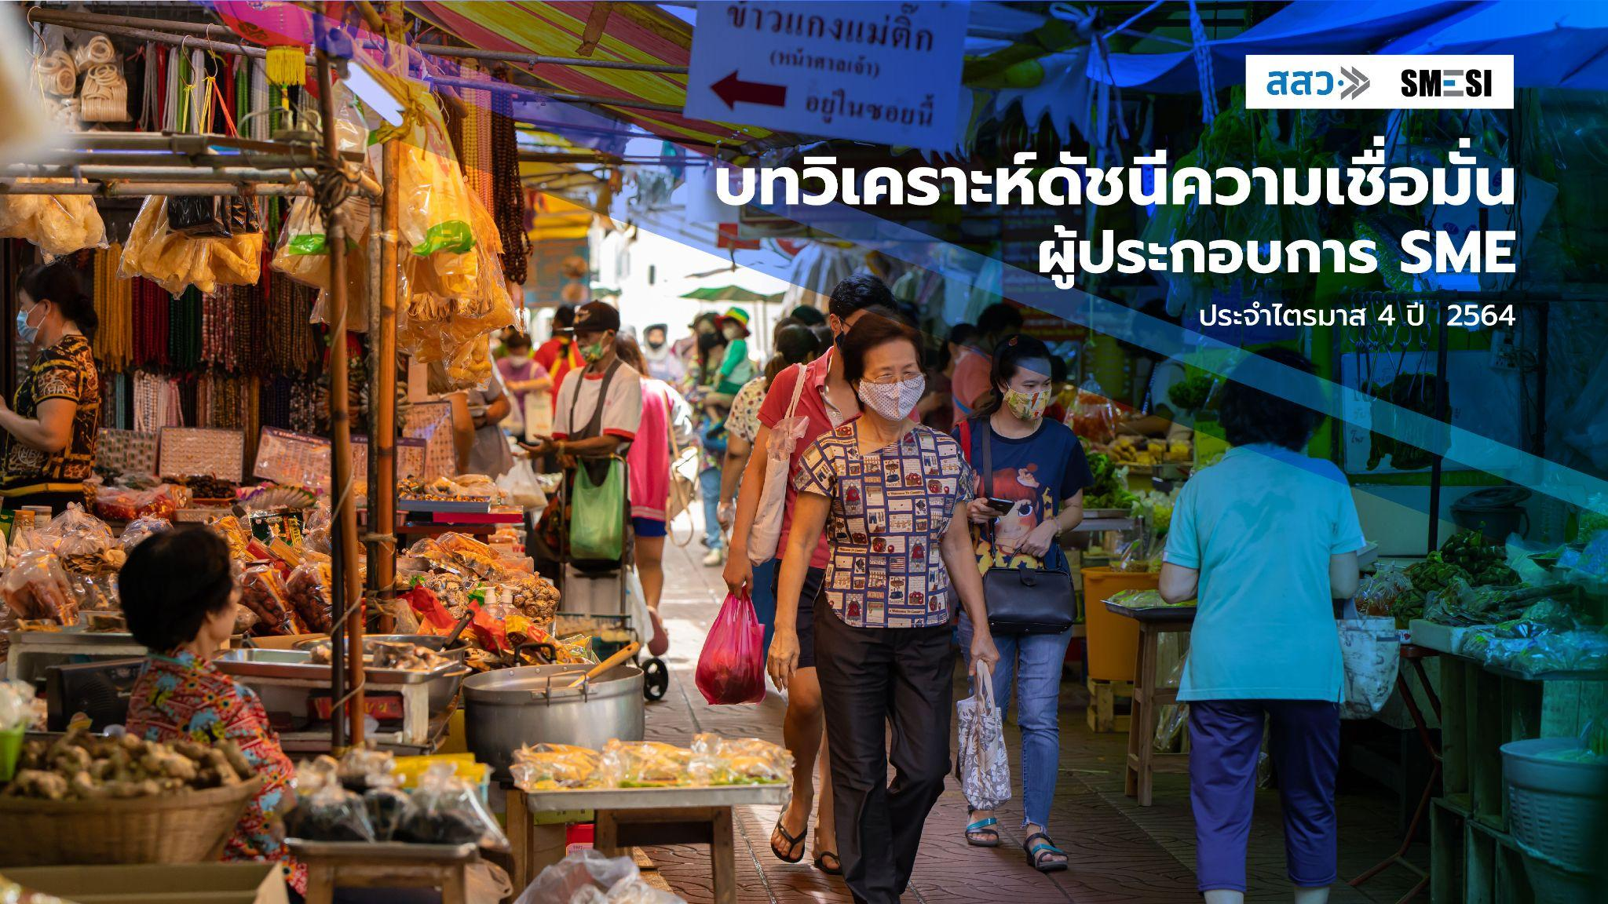

เปลี่ยนรูป
ต้นทุนสินค้าอุปโภค/ของสด เนื้อหมู
น้ำมัน
สงครามรัสเซีย
ประจำไตรมาส 1 ปี 2565

Slide 2
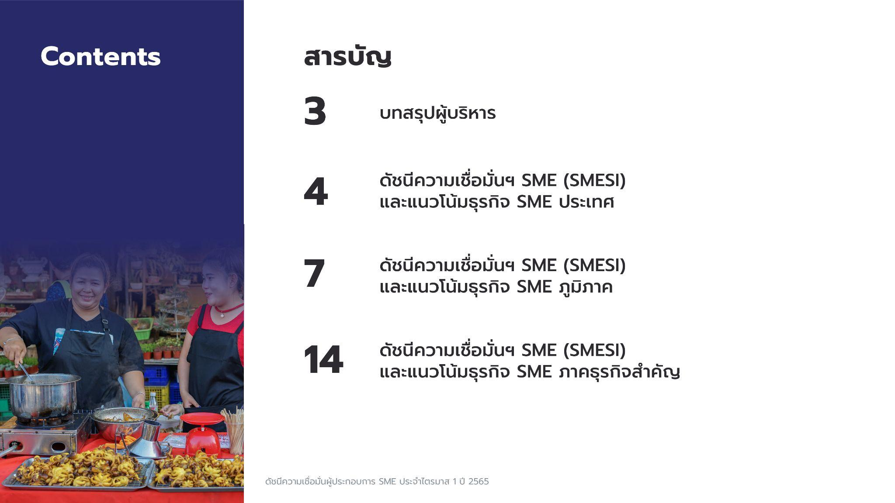
สารบัญ

Slide 3
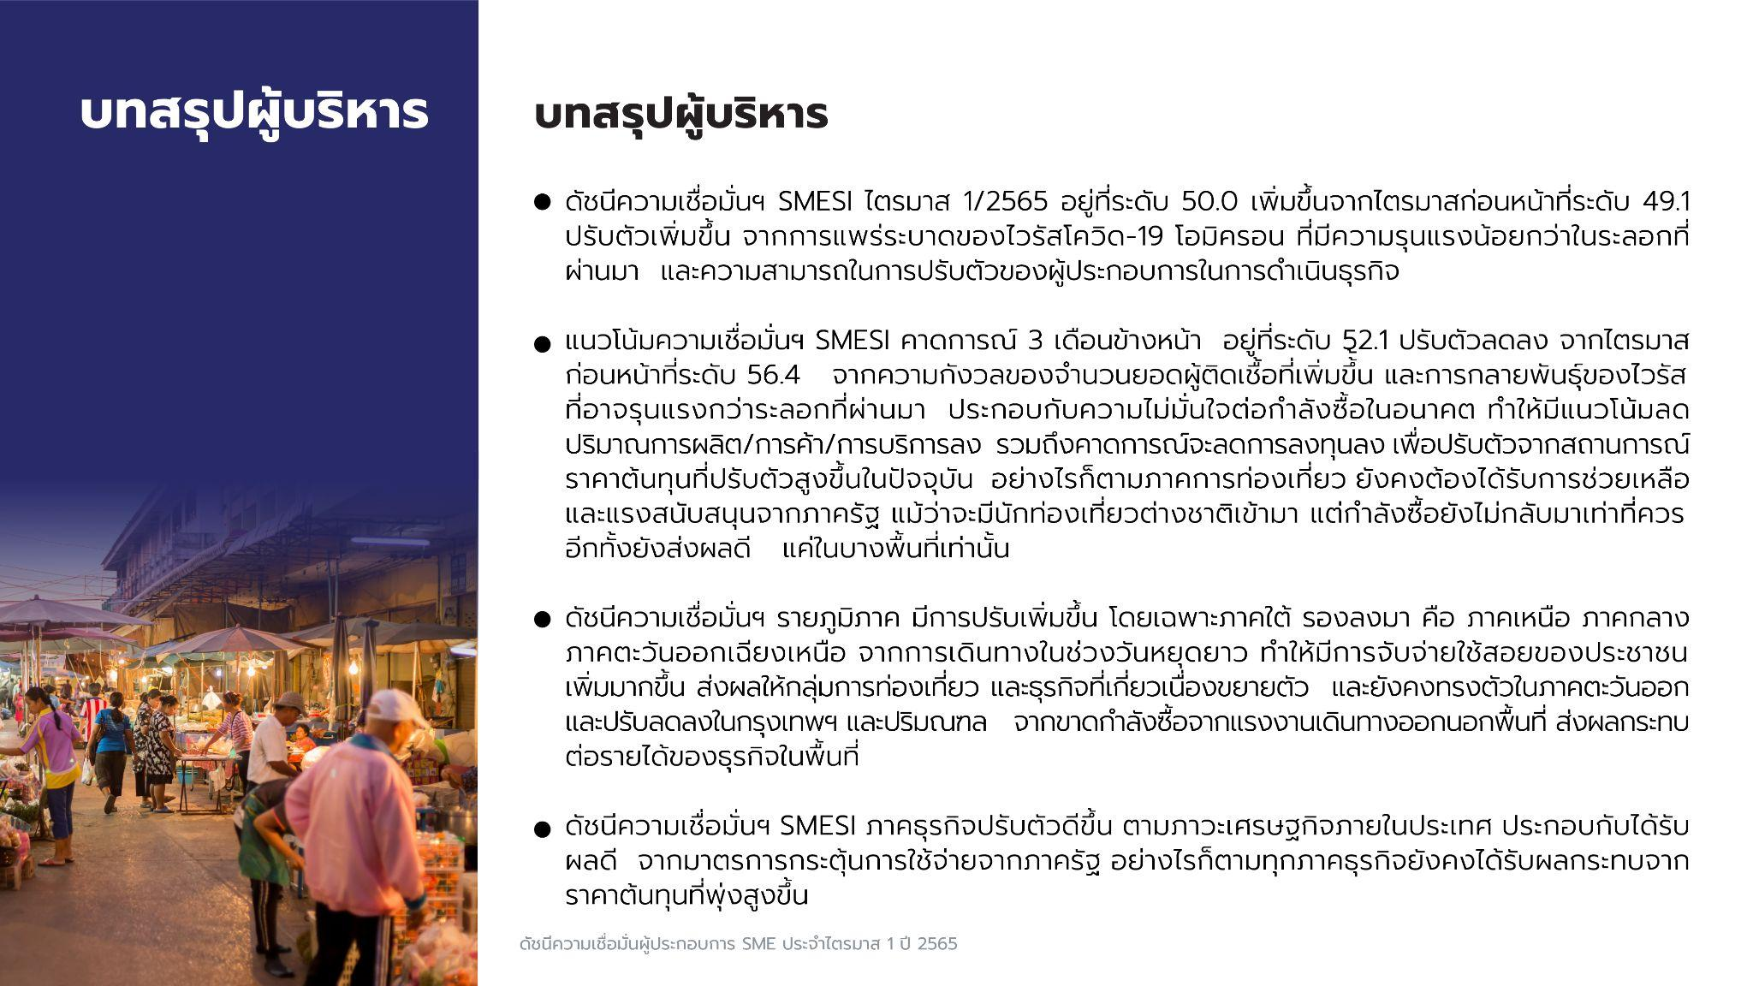
บทสรุปผู้บริหาร
ดัชนีความเชื่อมั่นฯ SMESI ไตรมาส 1/2565 อยู่ที่ระดับ 50.0 เพิ่มขึ้นจากไตรมาสก่อนหน้าที่ระดับ 49.1
แนวโน้มความเชื่อมั่นฯ SMESI คาดการณ์ 3 เดือนข้างหน้า อยู่ที่ระดับ 52.1 ปรับตัวลดลง จากไตรมาสก่อนหน้าที่ระดับ 56.4 จากความกังวลของจำนวนยอดผู้ติดเชื้อที่เพิ่มขึ้้น และการกลายพันธุ์ของไวรัสที่อาจรุนแรงกว่าระลอกที่ผ่านมา ประกอบกับความไม่มั่นใจต่อกำลังซื้อในอนาคต ทำให้มีแนวโน้มลดปริมาณการผลิต/การค้า/การบริการลง รวมถึงคาดการณ์จะลดการลงทุนลงเพื่อปรับตัวจากสถานการณ์ราคาต้นทุนที่ปรับตัวสูงขึ้นในปัจจุบัน อย่างไรก็ตามภาคการท่องเที่ยว ยังคงต้องได้รับการช่วยเหลือและแรงสนับสนุนจากภาครัฐ แม้ว่าจะมีนักท่องเที่ยวต่างชาติเข้ามา แต่กำลังซื้อยังไม่กลับมาเท่าที่ควร อีกทั้งยังส่งผลดีแค่ในบางพื้นที่เท่านั้น
ดัชนีความเชื่อมั่นฯ รายภูมิภาค มีการปรับเพิ่มขึ้น โดยเฉพาะภาคใต้ รองลงมา คือ ภาคเหนือ ภาคกลาง ภาคตะวันออกเฉียงเหนือ จากการเดินทางในช่วงวันหยุดยาว ทำให้มีการจับจ่ายใช้สอยของประชาชนเพิ่มมากขึ้น ส่งผลให้กลุ่มการท่องเที่ยว และธุรกิจที่เกี่ยวเนื่องขยายตัว และยังคงทรงตัวใน ภาคตะวันออก และปรับลดลงในกรุงเทพฯ และปริมณฑล จากขาดกำลังซื้อจากแรงงานเดินทางออกนอกพื้นที่ ส่งผลกระทบต่อรายได้ของธุรกิจในพื้นที่
ดัชนีความเชื่อมั่นฯ SMESI ภาคธุรกิจปรับตัวเพิ่มขึ้นในเกือบทุกภาคธุรกิจ
3

Slide 4
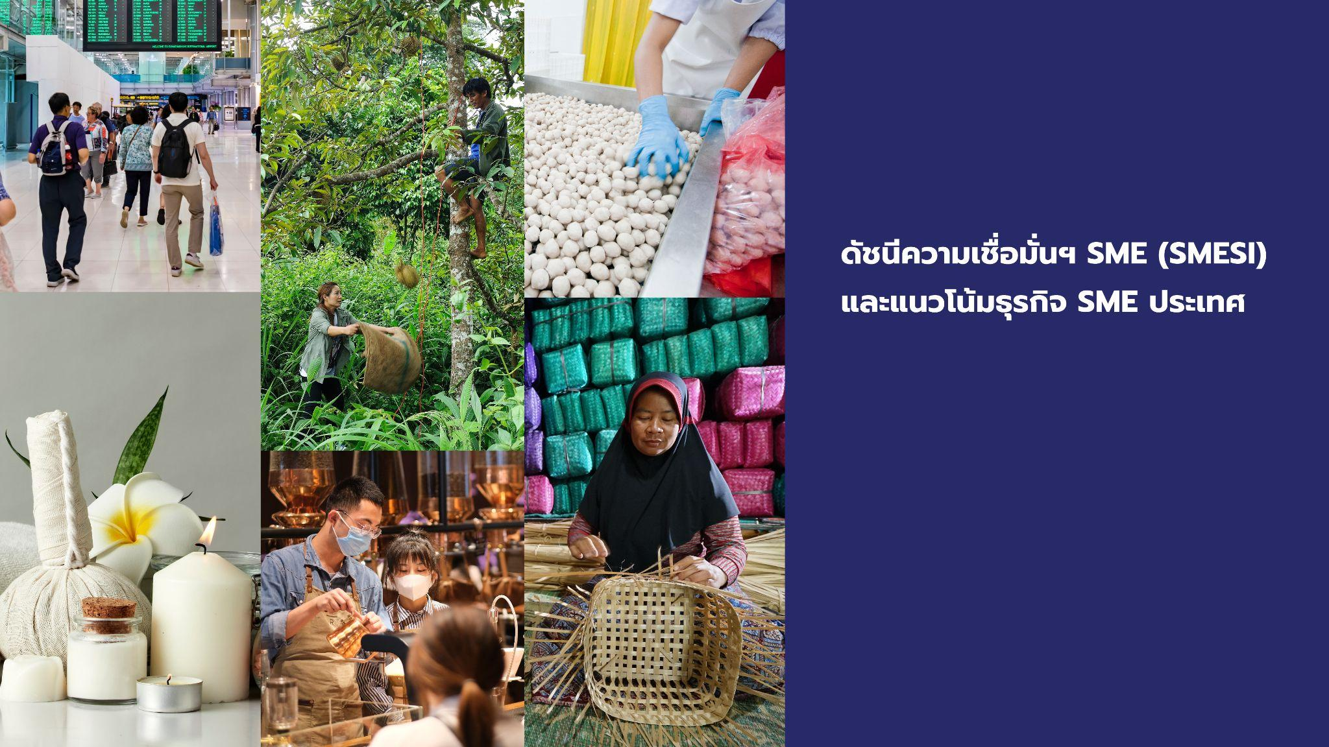

Slide 5
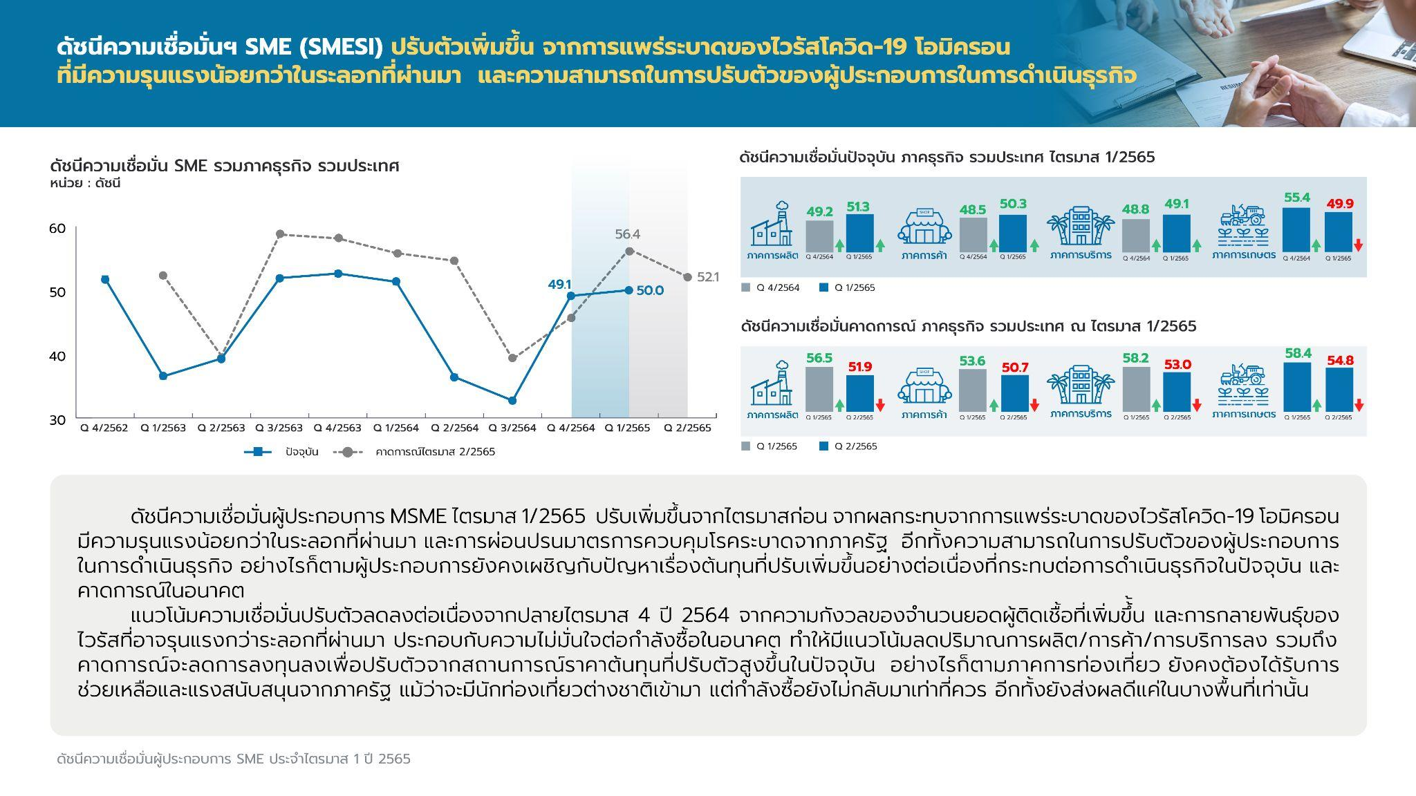
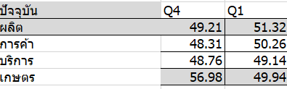
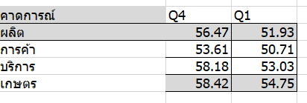
ดัชนีความเชื่อมั่นฯ SME (SMESI) ปรับตัวเพิ่มขึ้น การแพร่ระบาดของไวรัสโควิด-19 โอมิครอนที่มีความรุนแรงน้อยกว่าในระลอกที่ผ่านมา และความสามารถในการปรับตัวของผู้ประกอบการในการดำเนินธุรกิจ
เลขเหลือแค่ 2 เดือนสุดท้าย
ปรับเลขแล้ว
เหลือเปลี่ยนภาพ
ดัชนีความเชื่อมั่นผู้ประกอบการ MSME ไตรมาส 1/2565 ปรับเพิ่มขึ้นจากไตรมาสก่อน จากผลกระทบจากการแพร่ระบาดของไวรัสโควิด-19 โอมิครอนมีความรุนแรงน้อยกว่าในระลอกที่ผ่านมา และการผ่อนปรนมาตรการควบคุมโรคระบาดจากภาครัฐ อีกทั้งความสามารถในการปรับตัวของผู้ประกอบการในการดำเนินธุรกิจ อย่างไรก็ตามผู้ประกอบการยังคงเผชิญกับปัญหาเรื่องต้นทุนที่ปรับเพิ่มขึ้นอย่างต่อเนื่องที่กระทบต่อการดำเนินธุรกิจในปัจจุบัน และคาดการณ์ในอนาคต
แนวโน้มความเชื่อมั่นปรับตัวลดลงต่อเนื่องจากปลายไตรมาส 4 ปี 2564 จากความกังวลของจำนวนยอดผู้ติดเชื้อที่เพิ่มขึ้้น และการกลายพันธุ์ของไวรัสที่อาจรุนแรงกว่าระลอกที่ผ่านมา ประกอบกับความไม่มั่นใจต่อกำลังซื้อในอนาคต ทำให้มีแนวโน้มลดปริมาณการผลิต/การค้า/การบริการลง รวมถึงคาดการณ์จะลดการลงทุนลงเพื่อปรับตัวจากสถานการณ์ราคาต้นทุนที่ปรับตัวสูงขึ้นในปัจจุบัน อย่างไรก็ตามภาคการท่องเที่ยว ยังคงต้องได้รับการช่วยเหลือและแรงสนับสนุนจากภาครัฐ แม้ว่าจะมีนักท่องเที่ยวต่างชาติเข้ามา แต่กำลังซื้อยังไม่กลับมาเท่าที่ควร อีกทั้งยังส่งผลดีแค่ในบางพื้นที่เท่านั้น
5

Slide 6
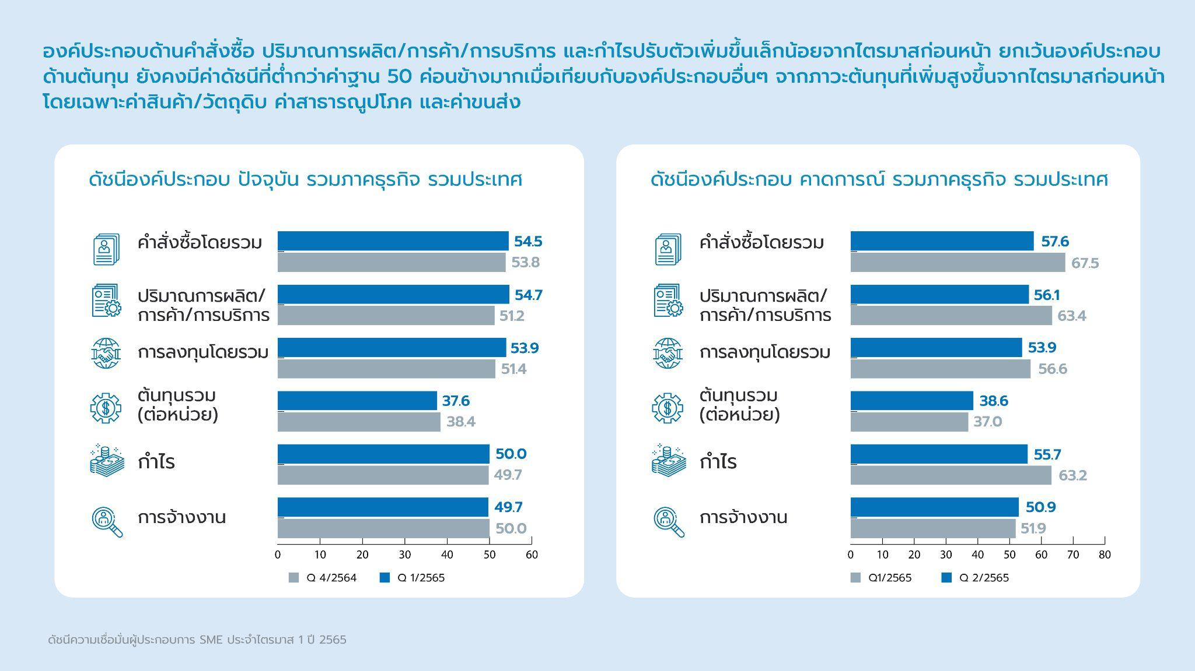
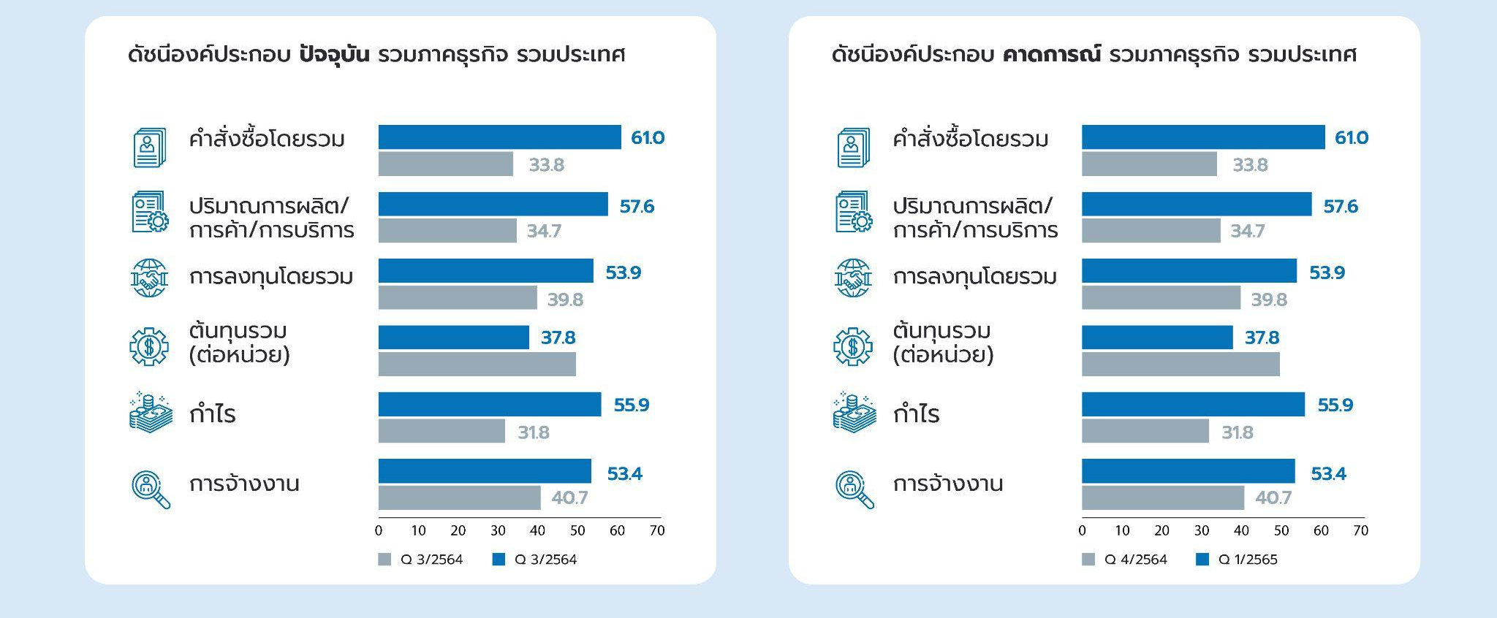
องค์ประกอบด้านคำสั่งซื้อ ปริมาณการผลิต/การค้า/การบริการ และกำไรปรับตัวเพิ่มขึ้นเล็กน้อยจากไตรมาสก่อนหน้า ยกเว้นองค์ประกอบด้านต้นทุนยังคงมีค่าดัชนีที่ต่ำกว่าค่าฐาน 50 ค่อนข้างมากเมื่อเทียบกับองค์ประกอบอื่นๆ จากภาวะต้นทุนที่เพิ่มสูงขึ้นจากไตรมาสก่อนหน้า โดยเฉพาะค่าสินค้า/วัตถุดิบ ค่าสาธารณูปโภค และค่าขนส่ง
6

Slide 7
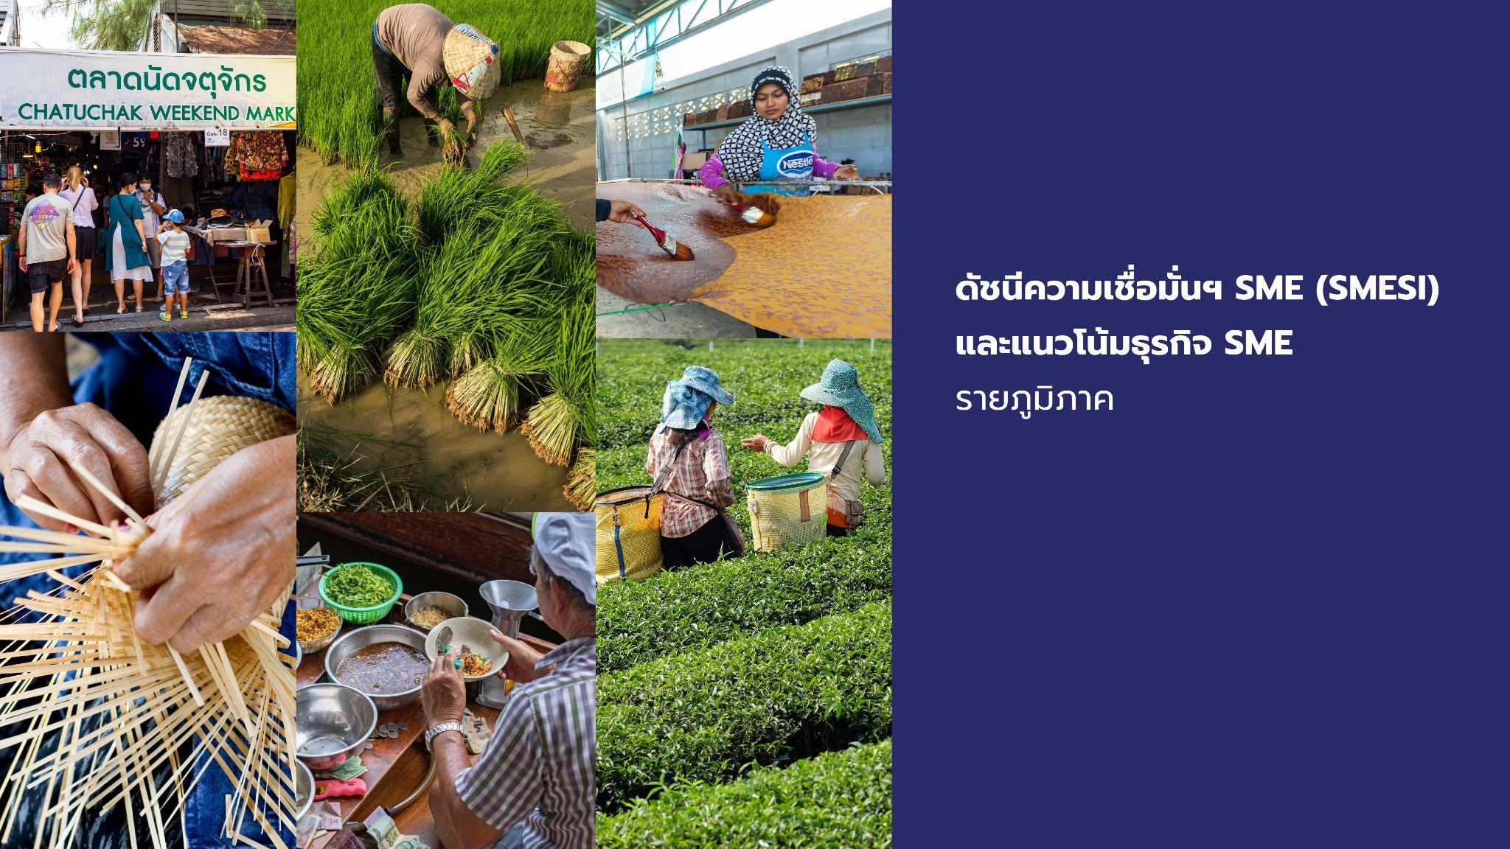

Slide 8
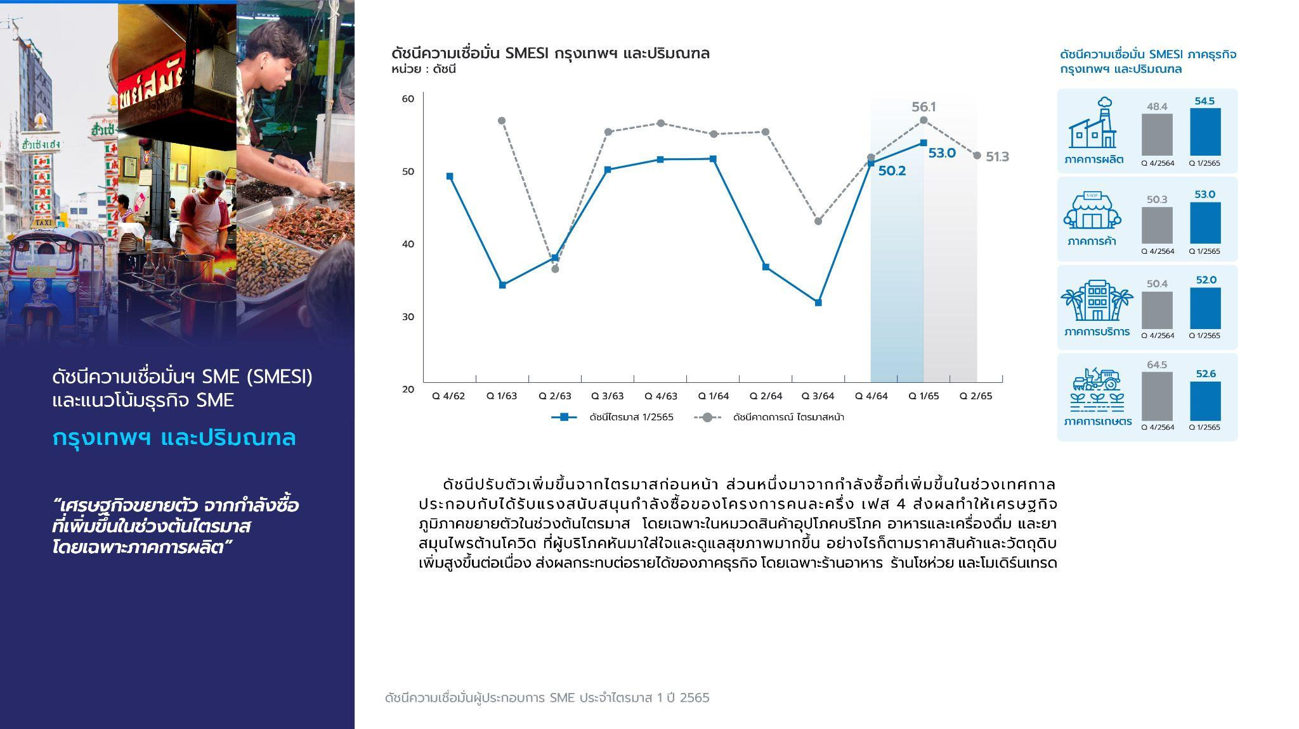
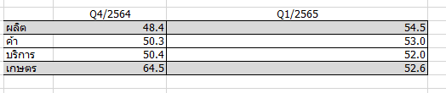
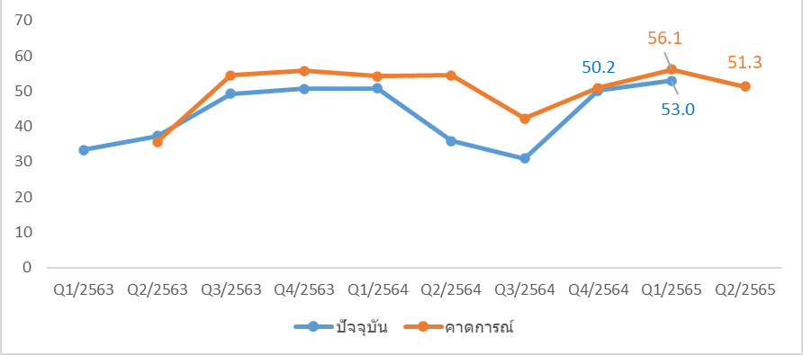
เอาภาพของ มค กพ มค มาต่อกันเลย
ดัชนีปรับตัวเพิ่มขึนจากไตรมาสก่อนหน้า จากการผ่อนปรนมาตรการควบคุมโรค และการประกาศนโยบายกระตุ้นการท่องเที่ยวภายในประเทศ รวมไปถึงการเปิดรับนักท่องเที่ยวจากต่างประเทศ ส่งผลดีต่อภาคธุรกิจโดยรวม โดยเฉพาะในภาคการบริการที่สามารถเปิดดำเนินการได้มากขึ้น อย่างไรก็ตามแม้จะมีการผ่อนปรนมาตรการควบคุมโรคเพิ่มเติม แต่ยังงดจัดกิจกรรมทางเศรษฐกิจในบางพื้นที่
8

Slide 9

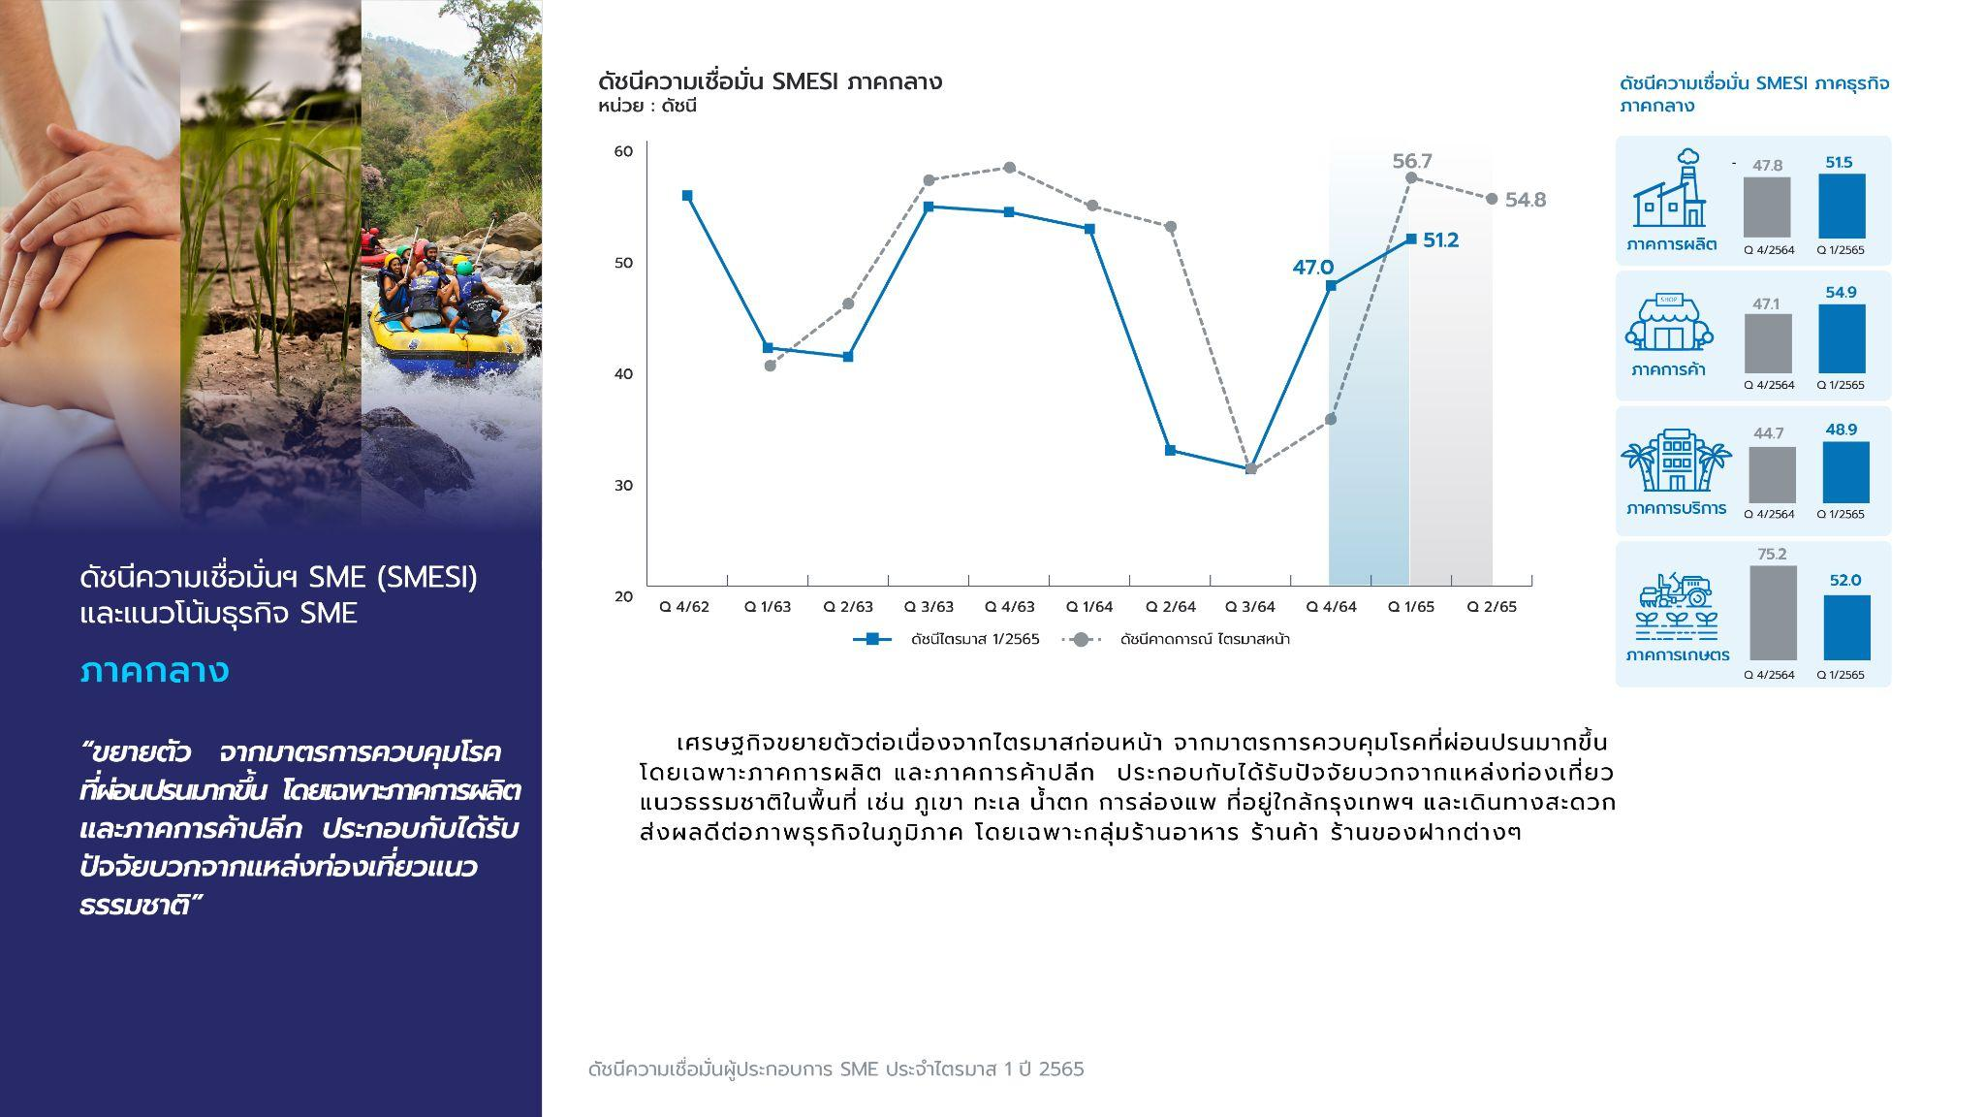
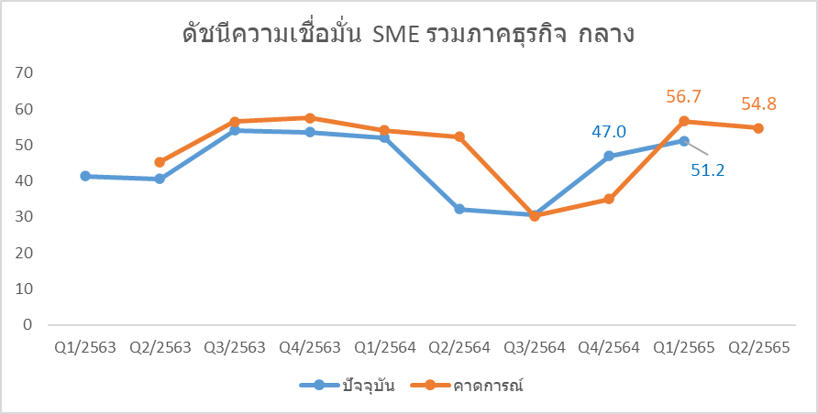
กิจกรรมทางเศรษฐกิจปรับตัวดีขึ้น จากการที่ผู้คนคลายความกังวลเกี่ยวกับการแพร่ระบาดของไวรัสโควิด-19 และคนในพื้นทีออกมาทำกิจกรรมนอกบ้านมากขึ้น ประกอบกับความต้องการเดินทางท่องเที่ยวเชิงธรรมชาติ ส่งผลดีต่อธุรกิจภาคท่องเที่ยว รวมไปถึงกลุ่มร้านนวด/สปา และภาคการผลิตอาหาร ได้แก่ อาหารแปรรูปต่างๆ ที่เป็นสินค้านิยมของนักท่องเที่ยว
9

Slide 10

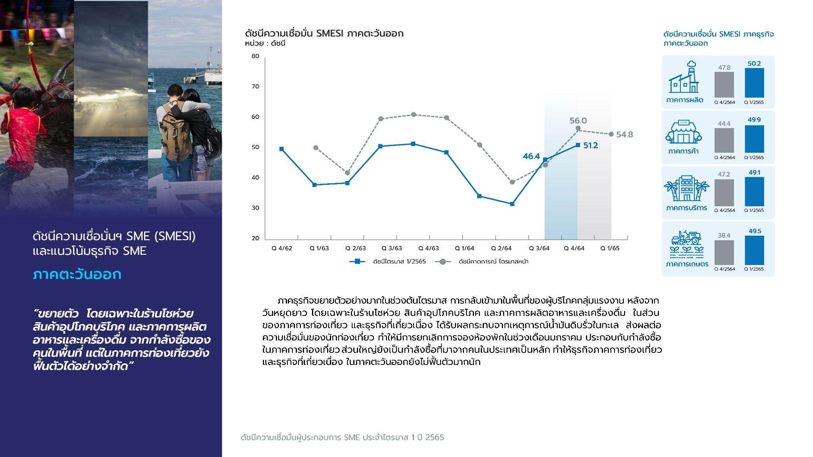
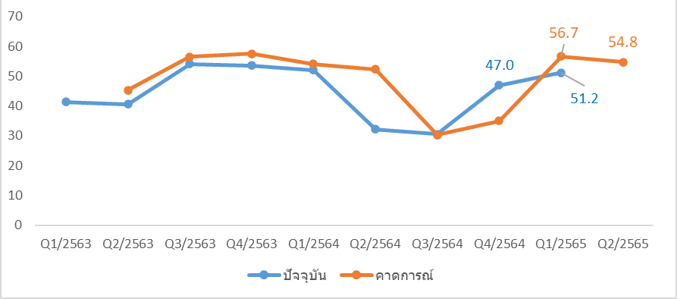
ภาคธุรกิจขยายตัวจากกำลังซื้อของคนในประเทศเป็นหลัก ส่วนหนึ่งมากจากโครงการกระตุ้นการท่องเที่ยว “เราเที่ยวด้วยกัน” ทำให้ความต้องการท่องเที่ยวเพิ่มมากขึ้น ประกอบกับการคลายมาตรการล็อคดาวน์ และข้อจำกัดการเดินทางภายในประเทศ รวมถึงสถานประกอบการเริ่มกลับมาเปิดดำเนินการ และมีการลงทุนเพิ่มขึ้น เพื่อเตรียมความพร้อมของพื้นที่เพื่อรองรับนักท่องเที่ยวในช่วง Hi-Season และเทศกาลสิ้นปี ส่งผลให้ธุรกิจในทุกสาขาในไตรมาส 4/2564 ปรับตัวดีขึ้น
10

Slide 11
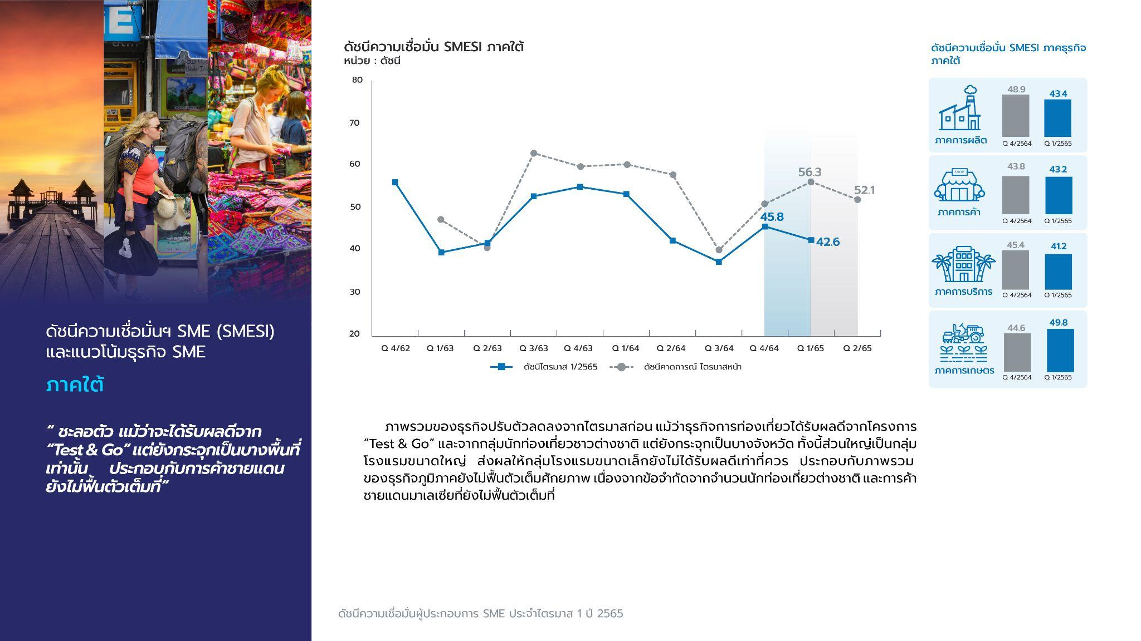

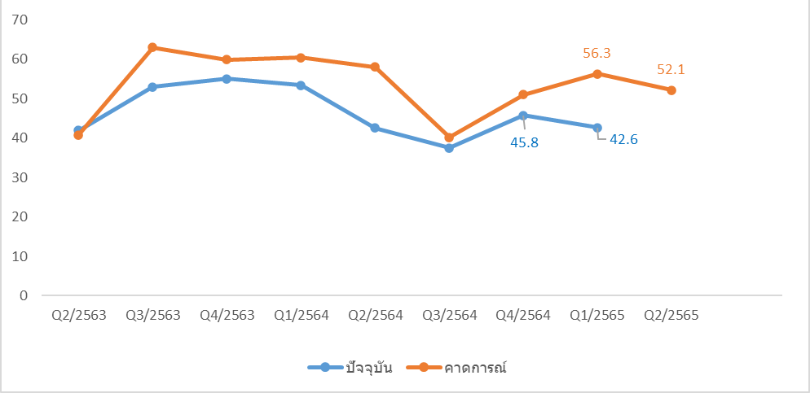
การขยายตัวมาจากมาตรการกระตุ้นการท่องเที่ยวของภาครัฐ และการเปิดประเทศ กระตุ้นให้มีนักท่องเที่ยวเดินทางเข้าพื้นที่มากขึ้น ประกอบกับได้รับปัจจัยบวกช่วงเทศกาล และวันหยุดยาวสิ้นปี ทำให้การเดินทางของนักท่องเที่ยวฟื้นตัว โดยเฉพาะในแหล่งท่องเที่ยวสำคัญของภูมิภาค อย่างไรก็ตามในช่วงต้นไตรมาสหลายพื้นที่ในภาคใต้ประสบปัญหาฝนตกหนัก ลมมรสุม และน้ำท่วม โดยเฉพาะจังหวัดสงขลา และนครศรีธรรมราช ส่งผลกระทบต่อพื้นที่ทางการเกษตร และการเดินทางในพื้นที่เป็นอย่างมาก
11

Slide 12
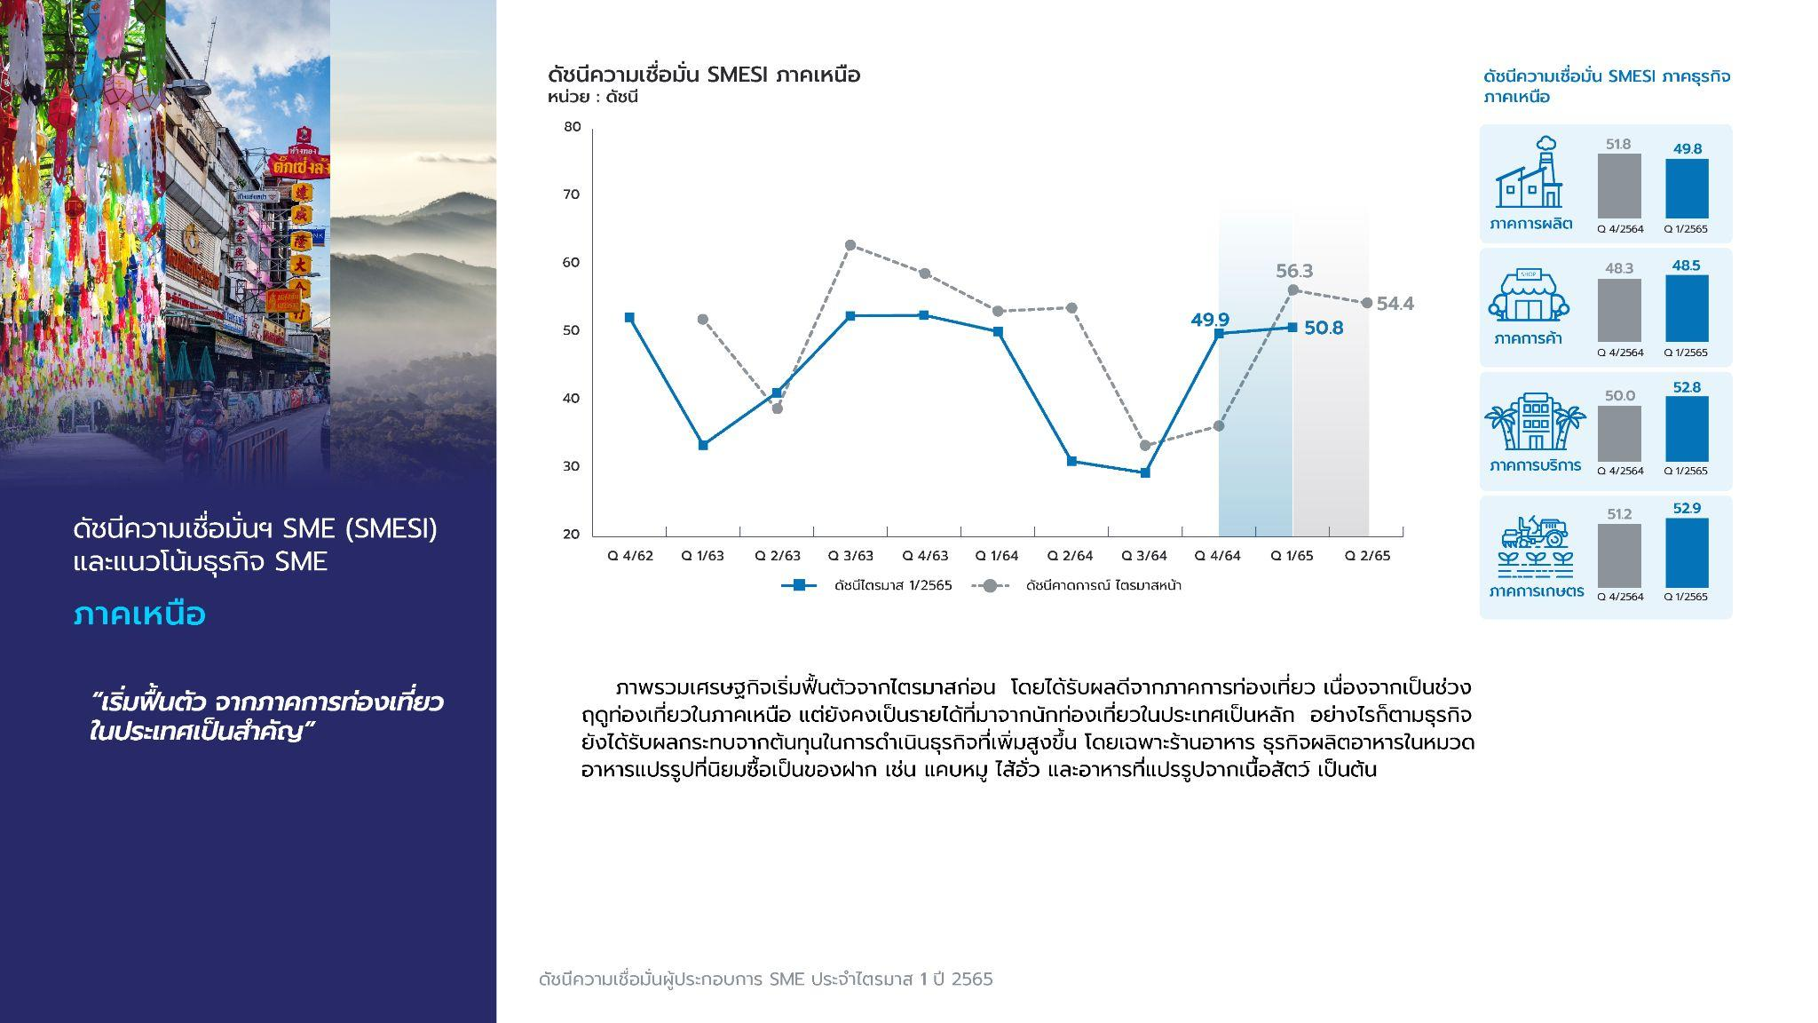
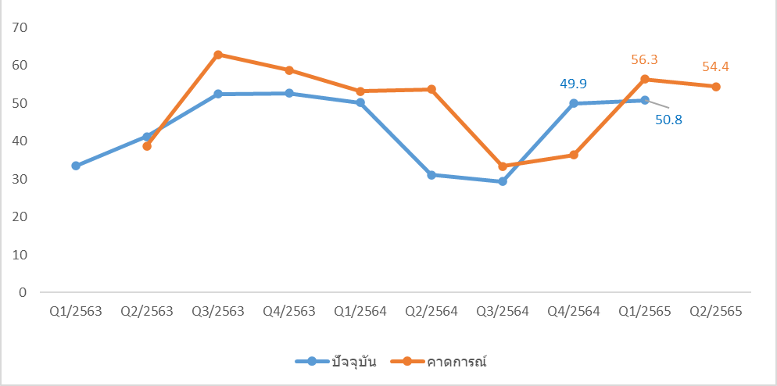
ภาวะเศรษฐกิจในภูมิภาคเริ่มฟื้นตัวจากไตรมาสก่อน โดยเฉพาะภาคการท่องเที่ยว และธุรกิจที่เกี่ยวเนื่อง อาทิ โรงแรม ที่พัก และบริการรถรับเหมาที่มีคำสั่งซื้อเพิ่มมากขึ้น จากการเดินทางท่องเที่ยวของนักท่องเที่ยวภายในภูมิภาคเป็นหลัก และเน้นการท่องเที่ยวเชิงธรรมชาติมากขึ้น ส่งผลดีต่อโรงแรม ที่พักรอบนอกเขตเมือง แต่อย่างไรก็ตามกลุ่มนักท่องเที่ยวต่างชาติยังอยู่ในระดับที่ต่ำ ส่งผลทำให้ยอดคำสั่งซื้อในกลุ่มการจัดทัวร์ หรือไกด์นำเที่ยว รวมไปถึงสินค้าในหมวดของฝาก/ของที่ระลึกยังคงยังหดตัว เนื่องจากพึ่งพากำลังซื้อจากนักท่องเที่ยวต่างชาติเป็นหลัก
12

Slide 13
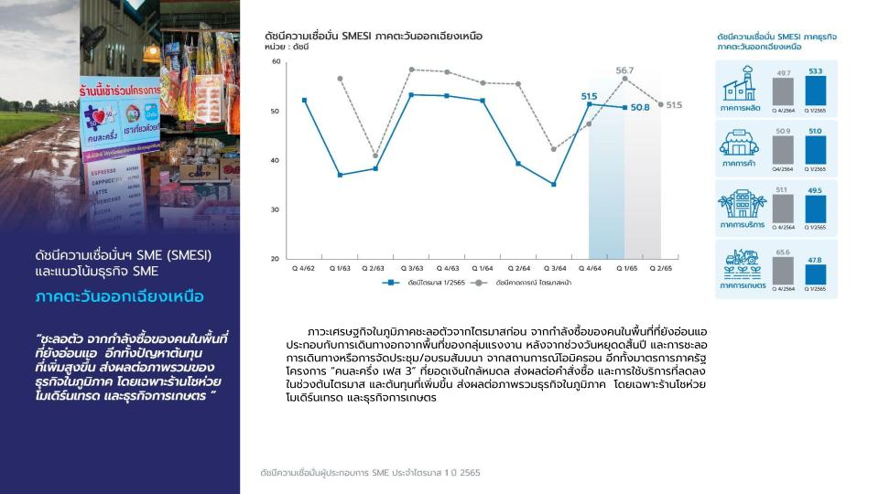

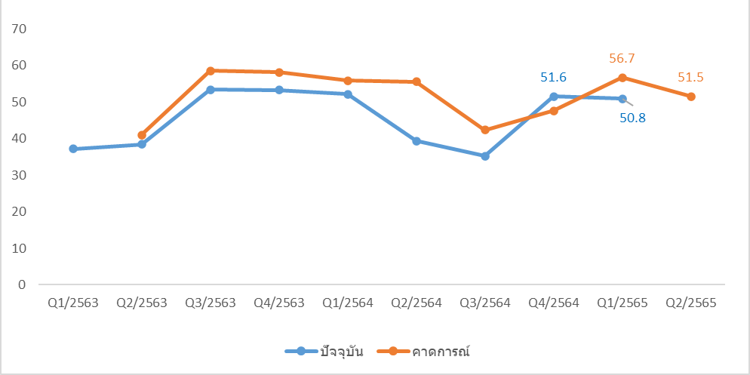
ภาวะเศรษฐกิจในภูมิภาคชะลอตัวจากไตรมาสก่อน จากกำลังซื้อของคนในพื้นที่ที่ยังอ่อนแอ ประกอบกับการเดินทางอกจากพื้นที่ของกลุ่มแรงงาน หลังจากช่วงวันหยุดดสิ้นปี และการชะลอ
การเดินทางหรือการจัดประชุม/อบรมสัมมนา จากสถานการณ์โอมิครอน อีกทั้งมาตรการภาครัฐโครงการ “คนละครึ่ง เฟส 3” ที่ยอดเงินใกล้หมดล ส่งผลต่อคำสั่งซื้อ และการใช้บริการที่ลดลงในช่วงต้นไตรมาส และต้นทุนที่เพิ่มขึ้น ส่งผลต่อภาพรวมธุรกิจในภูมิภาค โดยเฉพาะร้านโชห่วย
โมเดิร์นเทรด และธุรกิจการเกษตร
“ปรับเพิ่มขึ้นเกินระดับค่าฐาน จากมาตรการกระตุ้นการใช้จ่ายของภาครัฐในโครงการคนละครึ่งเฟส 3 และการผ่อนปรนมาตรการควบคุมโรคระบาดเป็นสำคัญ”
13

Slide 14
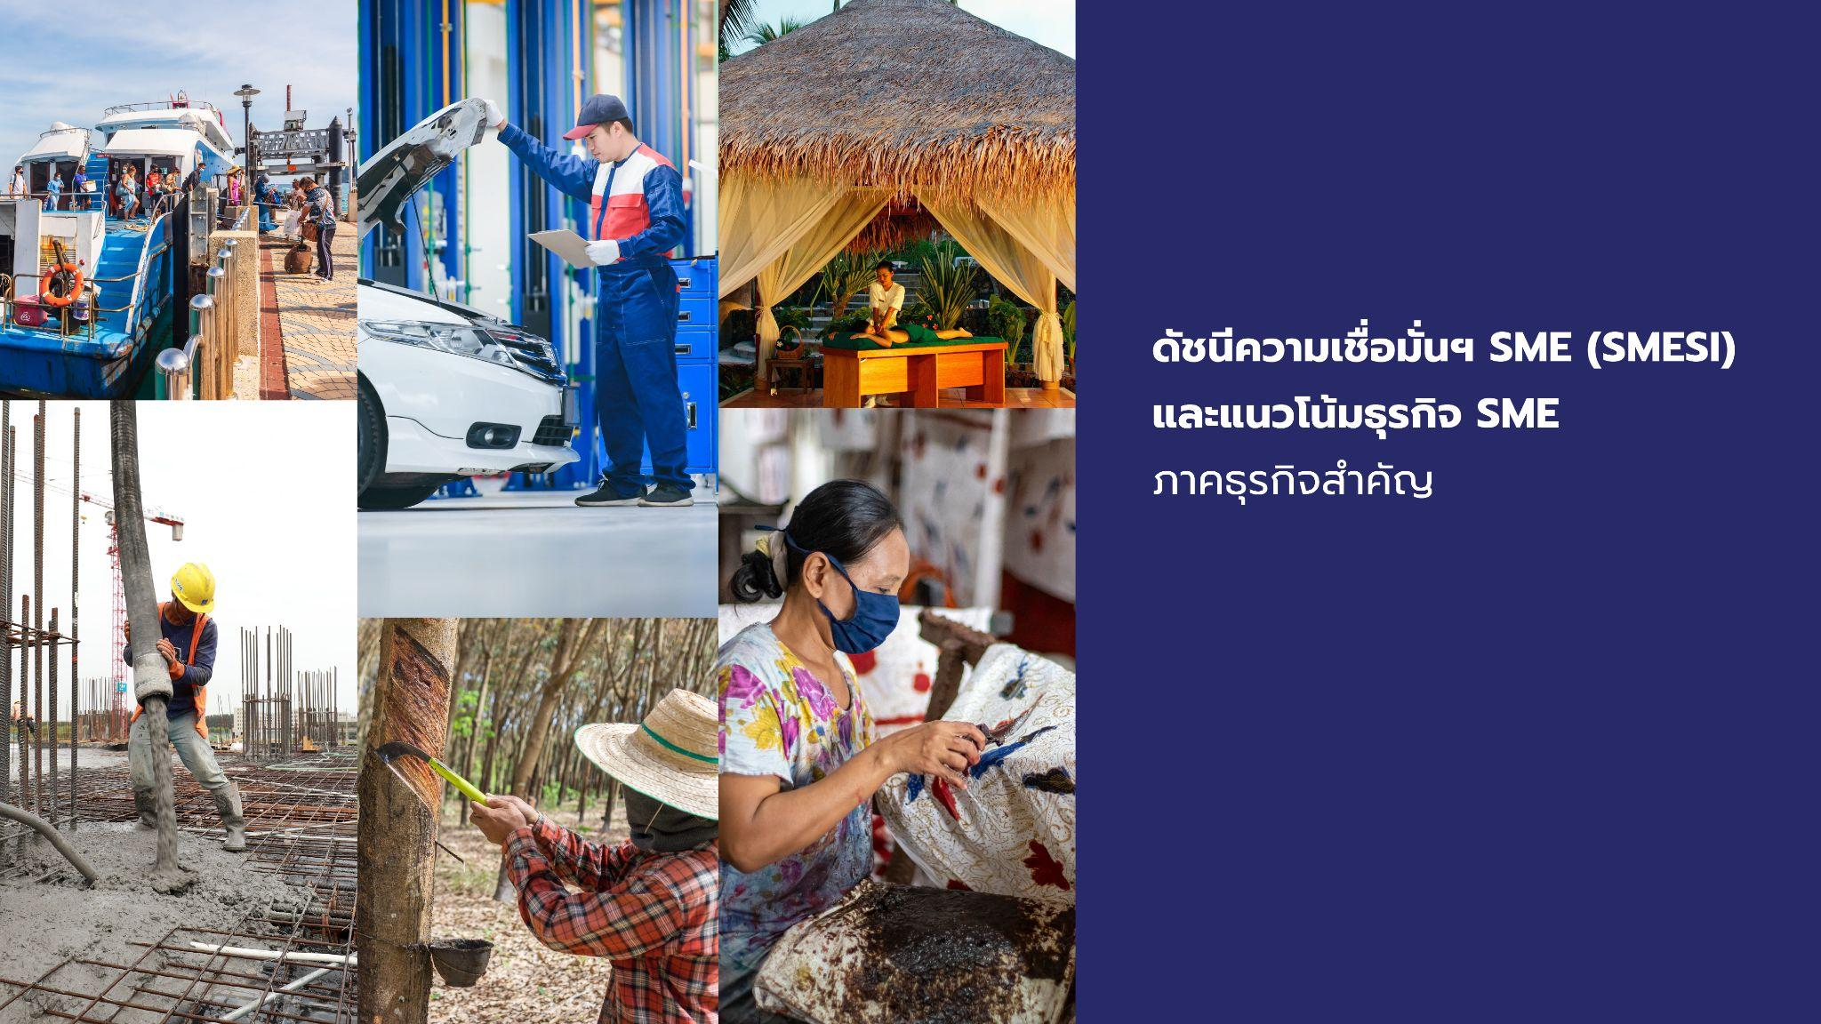
บทสรุปผู้บริหาร
เปลี่ยนรูป

Slide 15
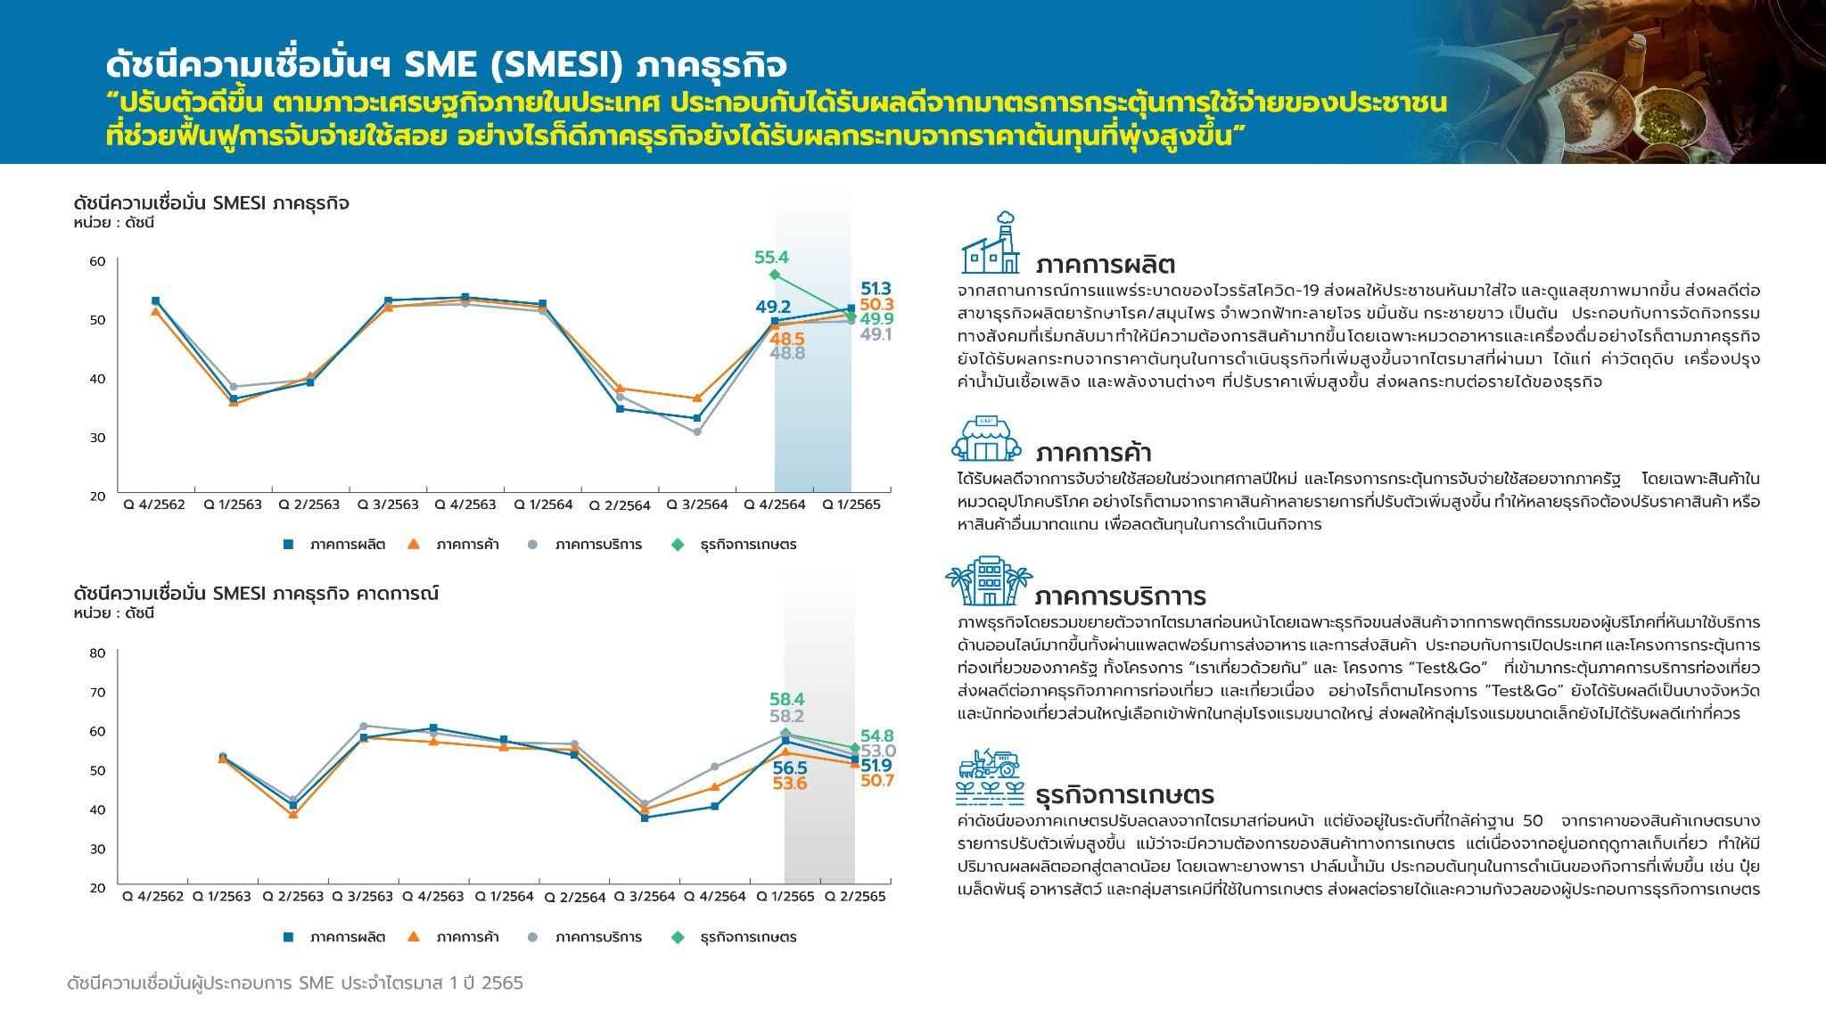
15

Slide 16
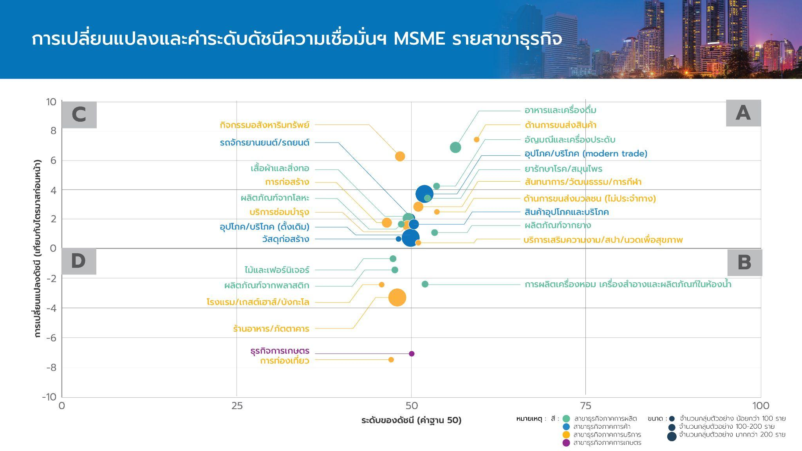
16

Slide 17
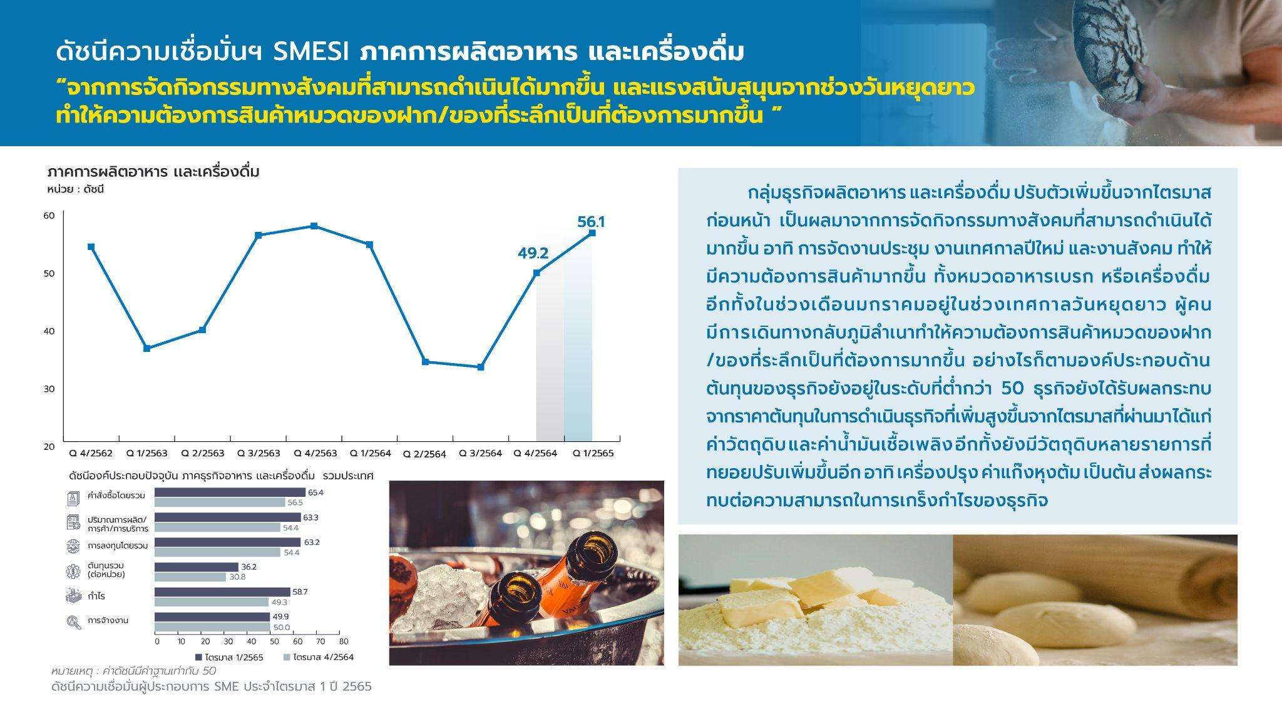
ดัชนีความเชื่อมั่น SMESI ภาคการผลิตอาหาร และเครื่องดื่ม
“จากการจัดกิจกรรมทางสังคมที่สามารถดำเนินได้มากขึ้น และแรงสนับสนุนจากช่วงวันหยุดยาว ทำให้ความต้องการสินค้าหมวดของฝาก/ของที่ระลึกเป็นที่ต้องการมากขึ้น ”
กลุ่มธุรกิจผลิตอาหาร และเครื่องดื่ม ปรับตัวลดลงจากไตรมาสก่อนหน้า เป็นผลมาจากการจัดกิจกรรมทางสังคมที่สามารถดำเนินได้มากขึ้น อาทิการจัดงานประชุม งานเทศกาลปีใหม่ และงานสังคมทั่วไป ทำให้มีความต้องการสินค้ามากขึ้น ทั้งหมวดอาหารเบรก หรือเครื่องดื่ม อีกทั้งในช่วงเดือนมกราคม อยู่ในช่วงเทศกาลวันหยุดยาว มีการเดินทางกลับภูมิลำเนาทำให้ความต้องการสินค้าหมวดของฝาก/ของที่ระลึกเป็นที่ต้องการมากขึ้น อย่างไรก็ตามองค์ประกอบด้านต้นทุนของธุรกิจยังอยู่ในระดับที่ต่ำกว่า 50 ธุรกิจยังได้รับผลกระทบจากราคาต้นทุนในการดำเนินธุรกิจที่เพิ่มสูงขึ้นจากไตรมาสที่ผ่านมา ได้แก่ ค่าวัตถุดิบ และค่าน้ำมันเชื้อเพลิง อีกทั้งยังมีวัตถุดิบหลายรายการที่ทยอยปรับเพิ่มขึ้นอีก อาทิ เครื่องปรุง ค่าแก๊งหุงต้ม เป็นต้น ส่งผลกระทบต่อความสามารถในการเกร็งกำไรของธุรกิจ
17

Slide 18
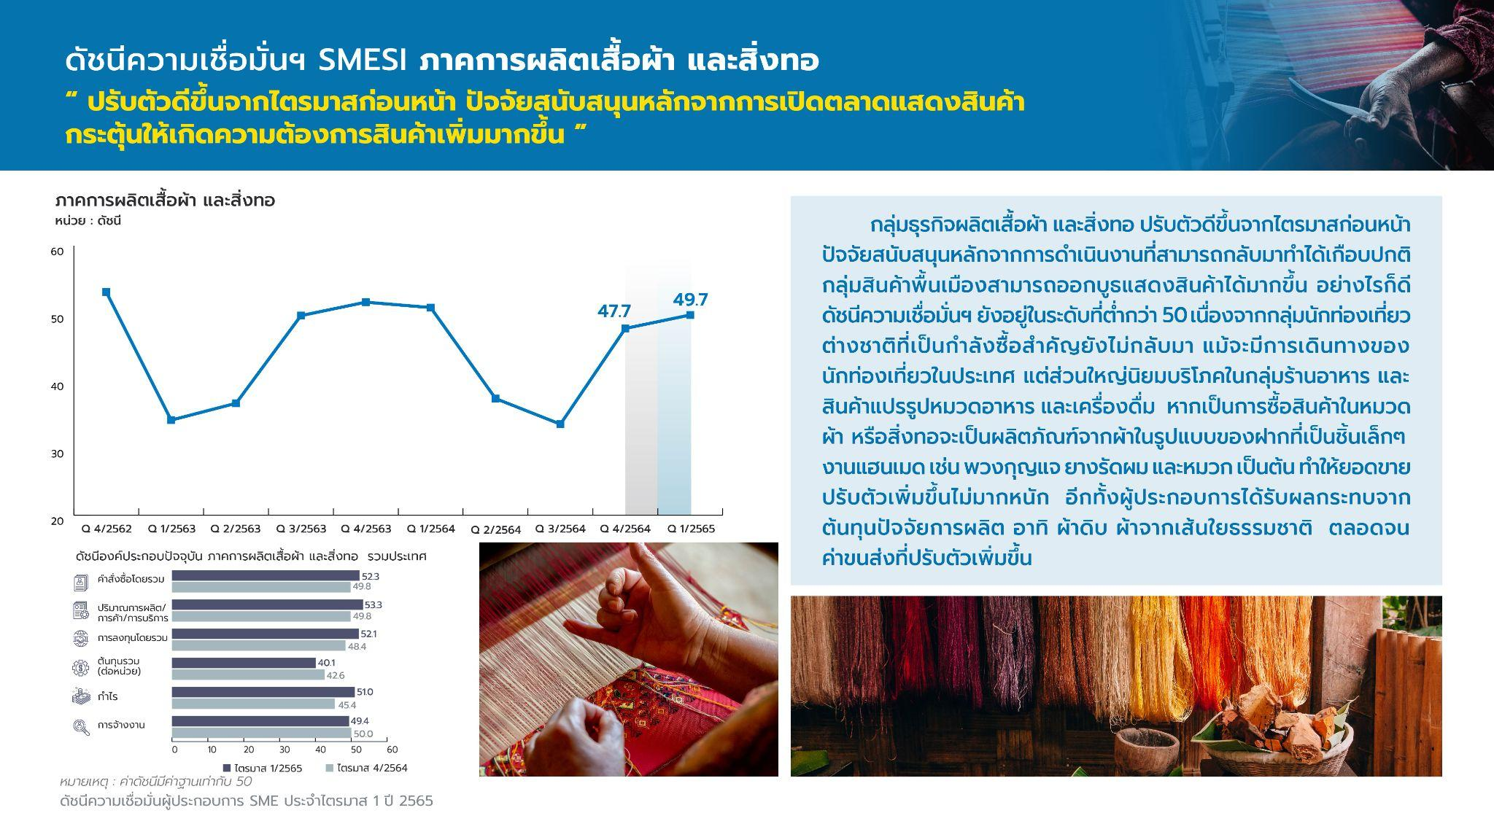
ดัชนีความเชื่อมั่น SMESI ภาคการผลิตเสื้อผ้า และสิ่งทอ
“ ปรับตัวดีขึ้นจากไตรมาสก่อนหน้า ปัจจัยสนับสนุนหลักจากการเปิดตลาดแสดงสินค้า ทำให้กระตุ้นความต้องการสินค้าเพิ่มมากขึ้น ”
กลุ่มธุรกิจผลิตเสื้อผ้า และสิ่งทอ ปรับตัวดีขึ้นจากไตรมาสก่อนหน้า ปัจจัยสนับสนุนหลักจากการดำเนินงานที่สามารถกลับมาทำได้เกือบปกติ กลุ่มสินค้าพื้นเมืองสามารถออกบูธแสดงสินค้าได้มากขึ้น อย่างไรก็ดีดัชนีความเชื่อมั่นฯยังอยู่ในระดับที่ต่ำกว่า 50 เนื่องจากกลุ่มนักท่องเที่ยวต่างชาติที่เป็นกำลังซื้อสำคัญยังไม่กลับมา แม้จะมีการเดินทางของนักท่องเที่ยวในประเทศ แต่ส่วนใหญ่นิยมบริโภคในกลุ่มร้านอาหาร และสินค้าแปรรูปหมวดอาหารและเครื่องดื่ม หากเป็นการซื้อสินค้าในหมวดผ้า หรือสิ่งทอจะเป็นผลิตภัณฑ์จากผ้าต่างๆ ในรูปแบบของฝากที่เป็นชิ้นเล็กๆ งานแฮนเมด เช่น พวงกุญแจ ยางรัดผม และหมวก เป็นต้น ทำให้ยอดขายปรับตัวเพิ่มขึ้นไม่มากหนัก อีกทั้งผู้ประกอบการได้รับผลกระทบจากต้นทุนปัจจัยการผลิต อาทิ ผ้าดิบ ผ้าจากเส้นใยธรรมชาติ ตลอดจนค่าขนส่งที่ปรับตัวเพิ่มขึ้น
18

Slide 19
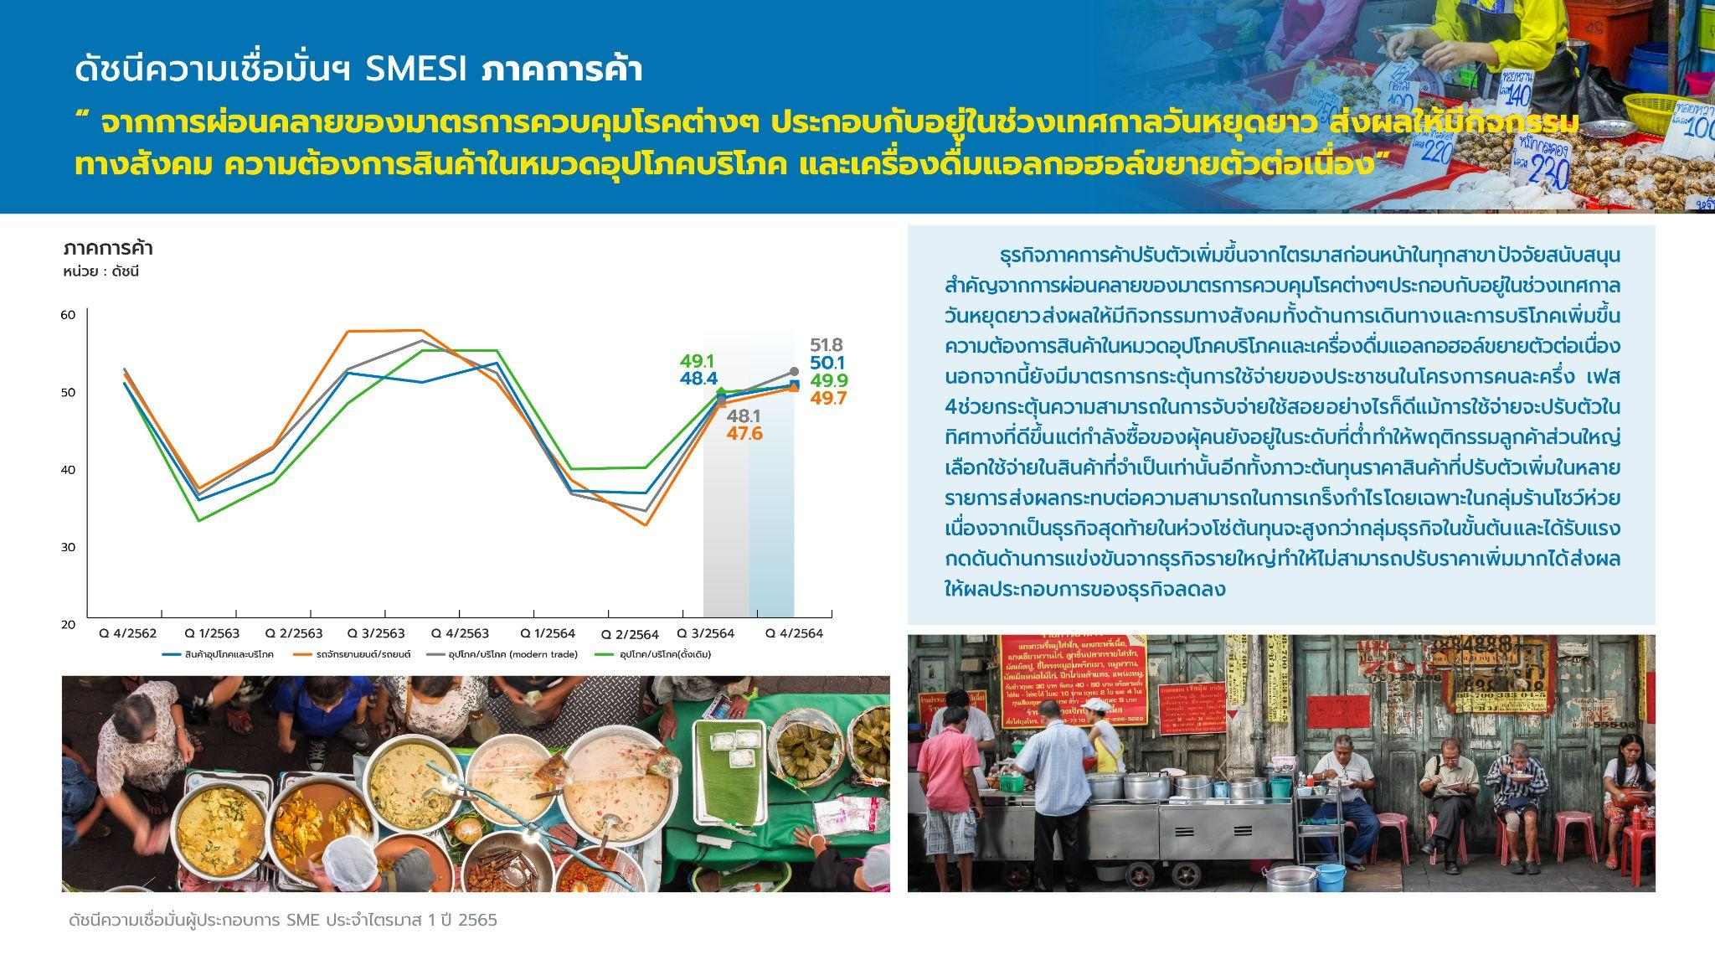
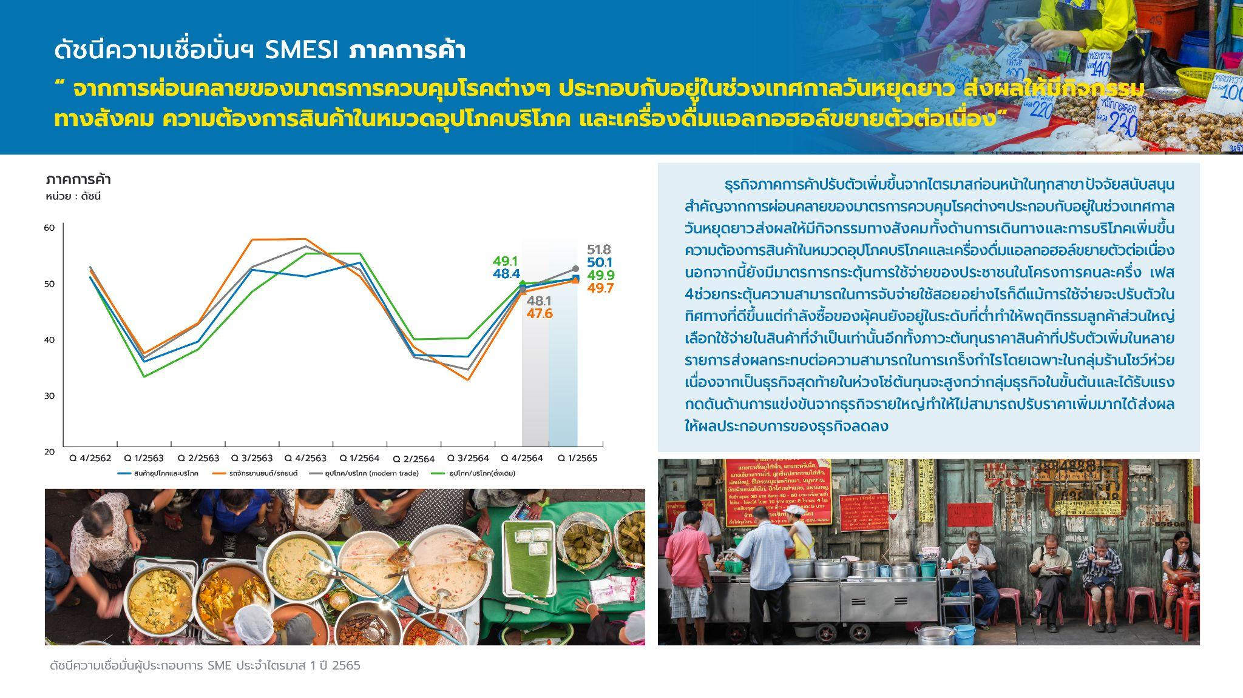

ดัชนีความเชื่อมั่น SMESI ภาคการค้า
“ จากการผ่อนคลายของมาตรการควบคุมโรคต่างๆ ประกอบกับอยู่ในช่วงเทศกาลวันหยุดยาว ส่งผลให้มีกิจกรรมทางสังคม ความต้องการสินค้าในหมวดอุปโภคบริโภค และเครื่องดื่มแอลกอฮอล์ขยายตัวต่อเนื่อง”
ไตรมาส 1/65
สินค้าอุปโภคบริโภค (50.11)
รถจักรยานยนต์ (49.68)
Modern trade (51.84)
ดั้งเดิม (49.93)
ธุรกิจภาคการค้าปรับตัวเพิ่มขึ้นจากไตรมาสก่อนหน้าในทุกสาขา ปัจจัยสนับสนุนสำคัญจากการผ่อนคลายของมาตรการควบคุมโรคต่างๆ ประกอบกับอยู่ในช่วงเทศกาลวันหยุดยาว ส่งผลให้มีกิจกรรมทางสังคม ทั้งด้านการเดินทาง และการบริโภคเพิ่มขึ้น ความต้องการสินค้าในหมวดอุปโภคบริโภค และเครื่องดื่มแอลกอฮอล์ขยายตัวต่อเนื่อง นอกจากนี้ยังมีมาตรการกระตุ้นการใช้จ่ายของประชาชนในโครงการคนละครึ่ง เฟส 4 ช่วยกระตุ้นความสามารถในการจับจ่ายใช้สอย อย่างไรก็ดีแม้การใช้จ่ายจะปรับตัวในทิศทางที่ดีขึ้น แต่กำลังซื้อของผุ้คนยังอยู่ในระดับที่ต่ำ ทำให้พฤติกรรมลูกค้าส่วนใหญ่เลือกใช้จ่ายในสินค้าที่จำเป็นเท่านั้น อีกทั้งภาวะต้นทุนราคาสินค้าที่ปรับตัวเพิ่มในหลายรายการ ส่งผลกระทบต่อความสามารถในการเกร็งกำไร โดยเฉพาะในกลุ่มร้านโชว์ห่วย เนื่องจากเป็นธุรกิจสุดท้ายในห่วงโซ่ ต้นทุนจะสูงกว่ากลุ่มธุรกิจในขั้นต้น และได้รับแรงกดดันด้านการแข่งขันจากธุรกิจรายใหญ่ ทำให้ไม่สามารถปรับราคาเพิ่มมากได้ ส่งผลให้ผลประกอบการของธุรกิจลดลง
ปรับเลขแล้ว
เหลือเปลี่ยนภาพ
19

Slide 20
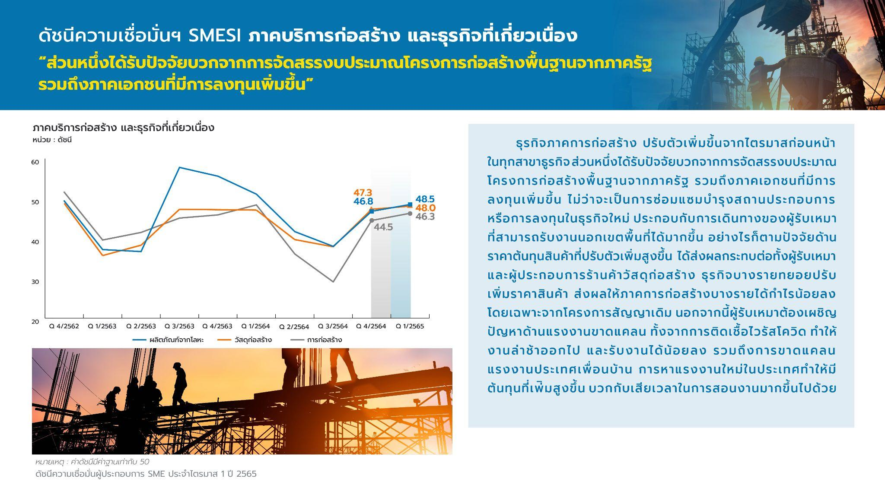
ดัชนีความเชื่อมั่น SMESI ภาคบริการก่อสร้าง และธุรกิจที่เกี่ยวเนื่อง
“ ส่วนหนึ่งได้รับปัจจัยบวกจากการจัดสรรงบประมาณโครงการก่อสร้างพื้นฐานจากภาครัฐ รวมถึงภาคเอกชนที่มีการลงทุนเพิ่มขึ้น”
ธุรกิจภาคการก่อสร้าง ปรับตัวเพิ่มขึ้นจากไตรมาสก่อนหน้าในทุกสาขาธูรกิจ ส่วนหนึ่งได้รับปัจจัยบวกจากการจัดสรรงบประมาณโครงการก่อสร้างพื้นฐานจากภาครัฐ รวมถึงภาคเอกชนที่มีการลงทุนเพิ่มขึ้น ไม่ว่าจะเป็นการซ่อมแซมบำรุงสถานประกอบการ หรือการลงทุนในธุรกิจใหม่ ประกอบกับการเดินทางของผู้รับเหมาที่สามารถรับงานนอกเขตพื้นที่ได้มากขึ้น อย่างไรก็ตามปัจจัยด้านราคาต้นทุนสินค้าที่ปรับตัวเพิ่มสูงขึ้น ได้ส่งผลกระทบต่อทั้งผู้รับเหมา และผู้ประกอบการร้านค้าวัสดุก่อสร้าง ธุรกิจบางรายทยอยปรับเพิ่มราคาสินค้า ส่งผลให้ภาคการก่อสร้างบางรายได้กำไรน้อยลง โดยเฉพาะจากโครงการสัญญาเดิม นอกจากนี้ผู้รับเหมาต้องเผชิญปัญหาด้านแรงงานขาดแคลน ทั้งจากการติดเชื้อไวรัสโควิด ทำให้งานล่าช้าออกไป และรับงานได้น้อยลง รวมถึงการขาดแคลนแรงงานประเทศเพื่อนบ้าน การหาแรงงานใหม่ในประเทศทำให้มีต้นทุนที่เพ่ิมสูงขึ้น บวกกับเสียเวลาในการสอนงานมากขึ้นไปด้วย
20

Slide 21
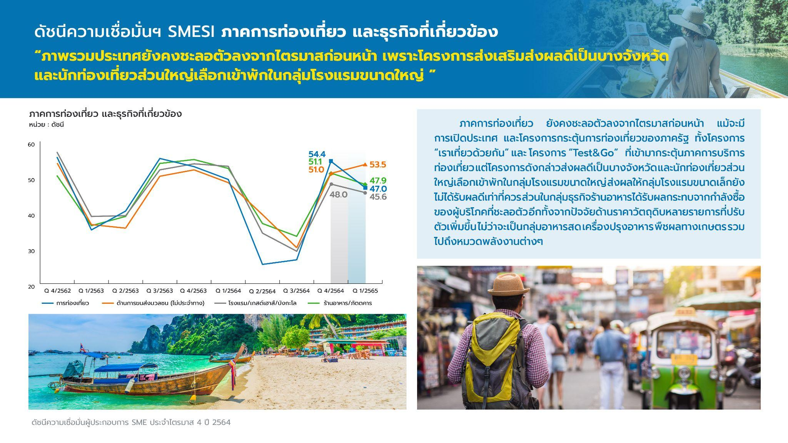
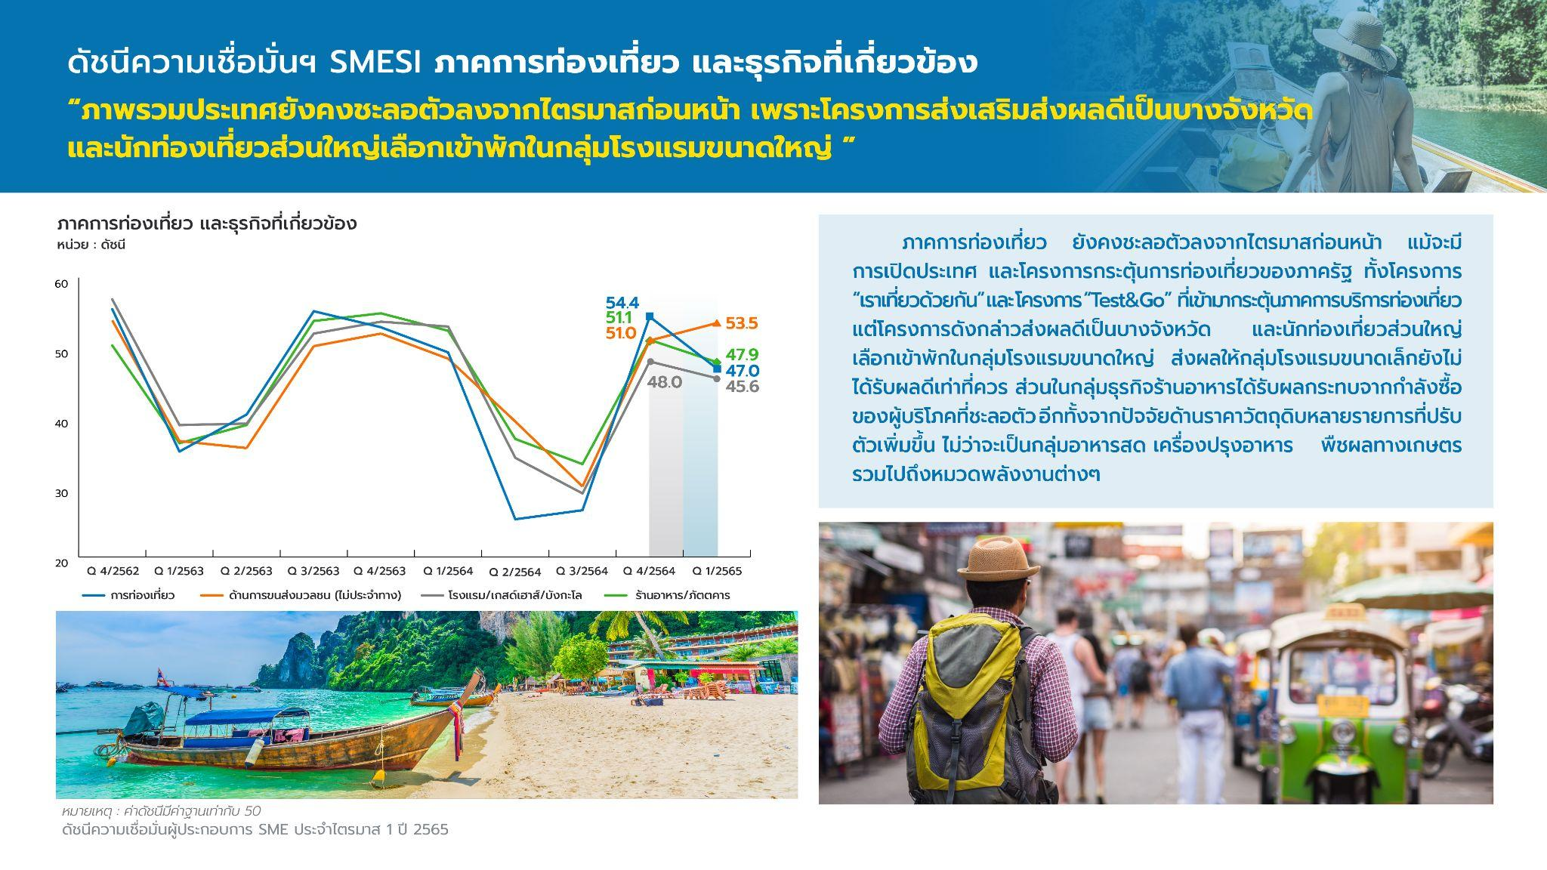
ดัชนีความเชื่อมั่น SMESI ภาคบริการท่องเที่ยว และธุรกิจที่เกี่ยวเนื่อง
“ภาพรวมประเทศยังคงชะลอตัวลงจากไตรมาสก่อนหน้า เพราะโครงการส่งเสริมส่งผลดีเป็นบางจังหวัด และนักท่องเที่ยวส่วนใหญ่เลือกเข้าพักในกลุ่มโรงแรมขนาดใหญ่ ”
ภาคการท่องเที่ยวpyยังคงชะลอตัวลงจากไตรมาสก่อนหน้า แม้จะมีการเปิดประเทศ และโครงการกระตุ้นการท่องเที่ยวของภาครัฐ ทั้งโครงการ “เราเที่ยวด้วยกัน” และ โครงการ “Test&Go” ที่เข้ามากระตุ้นภาคการบริการท่องเที่ยว แต่โครงการดังกล่าวส่งผลดีเป็นบางจังหวัด และนักท่องเที่ยวส่วนใหญ่เลือกเข้าพักในกลุ่มโรงแรมขนาดใหญ่ ส่งผลให้กลุ่มโรงแรมขนาดเล็กยังไม่ได้รับผลดีเท่าที่ควร ส่วนในกลุ่มธุรกิจร้านอาหารได้รับผลกระทบจากกำลังซื้อของผู้บริโภคที่ชะลอตัว อีกทั้งจากปัจจัยด้านราคาวัตถุดิบหลายรายการที่ปรับตัวเพิ่มขึ้น ไม่ว่าจะเป็นกลุ่มอาหารสด เครื่องปรุงอาหาร พืชผลทางเกษตร รวมไปถึงหมวดพลังงานต่างๆ
ไตรมาส 1/65
การท่องเที่ยว (46.97)
ไม่ประจำทาง (53.50)
โรงแรม (45.58)
ร้านอาหาร (47.86)
ภาคการท่องเที่ยว ยังคงชะลอตัวลงจากไตรมาสก่อนหน้า แม้จะมีการเปิดประเทศ และโครงการกระตุ้นการท่องเที่ยวของภาครัฐ ทั้งโครงการ “เราเที่ยวด้วยกัน” และ โครงการ “Test&Go” ที่เข้ามากระตุ้นภาคการบริการท่องเที่ยว แต่โครงการดังกล่าวส่งผลดีเป็นบางจังหวัด และนักท่องเที่ยวส่วนใหญ่เลือกเข้าพักในกลุ่มโรงแรมขนาดใหญ่ ส่งผลให้กลุ่มโรงแรมขนาดเล็กยังไม่ได้รับผลดีเท่าที่ควร ส่วนในกลุ่มธุรกิจร้านอาหารได้รับผลกระทบจากกำลังซื้อของผู้บริโภคที่ชะลอตัว อีกทั้งจากปัจจัยด้านราคาวัตถุดิบหลายรายการที่ปรับตัวเพิ่มขึ้น ไม่ว่าจะเป็นกลุ่มอาหารสด เครื่องปรุงอาหาร พืชผลทางเกษตร รวมไปถึงหมวดพลังงานต่างๆ
ปรับเลขแล้ว
เหลือเปลี่ยนภาพ
21

Slide 22
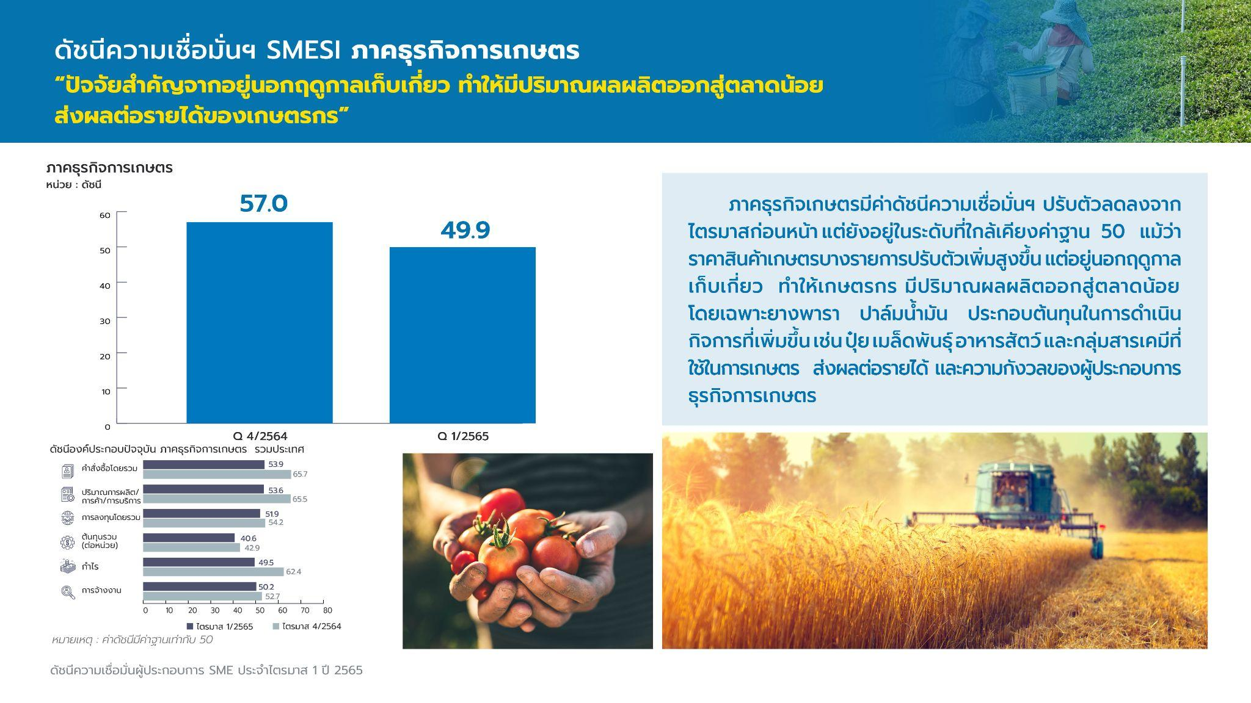
ดัชนีความเชื่อมั่น SMESI ภาคธุรกิจการเกษตร
“ปัจจัยสำคัญจากอยู่นอกฤดูกาลเก็บเกี่ยว ทำให้มีปริมาณผลผลิตออกสู่ตลาดน้อย ส่งผลต่อรายได้ของเกษตรกร”
ภาคธุรกิจเกษตรมีค่าดัชนีความเชื่อมั่นฯปรับตัวลดลงจากไตรมาสก่อนหน้า แต่ยังอยู่ในระดับที่ใกล้เคียงค่าฐาน 50 ปัจจัยสำคัญเกิดจากราคาสินค้าเกษตรบางรายการปรับตัวเพิ่มสูงขึ้น แม้ว่าจะมีความต้องการของสินค้าทางการเกษตร แต่เนื่องจากอยู่นอกฤดูกาลเก็บเกี่ยว ทำให้มีปริมาณผลผลิตออกสู่ตลาดน้อย โดยเฉพาะยางพารา ปาล์มน้ำมัน ประกอบต้นทุนในการดำเนินกิจการที่เพิ่มขึ้น เช่น ปุ๋ย เมล็ดพันธุ์ อาหารสัตว์ และกลุ่มสารเคมีที่ใช้ในการเกษตร ส่งผลต่อรายได้ และความกังวลของผู้ประกอบการธุรกิจการเกษตร
22

Slide 23
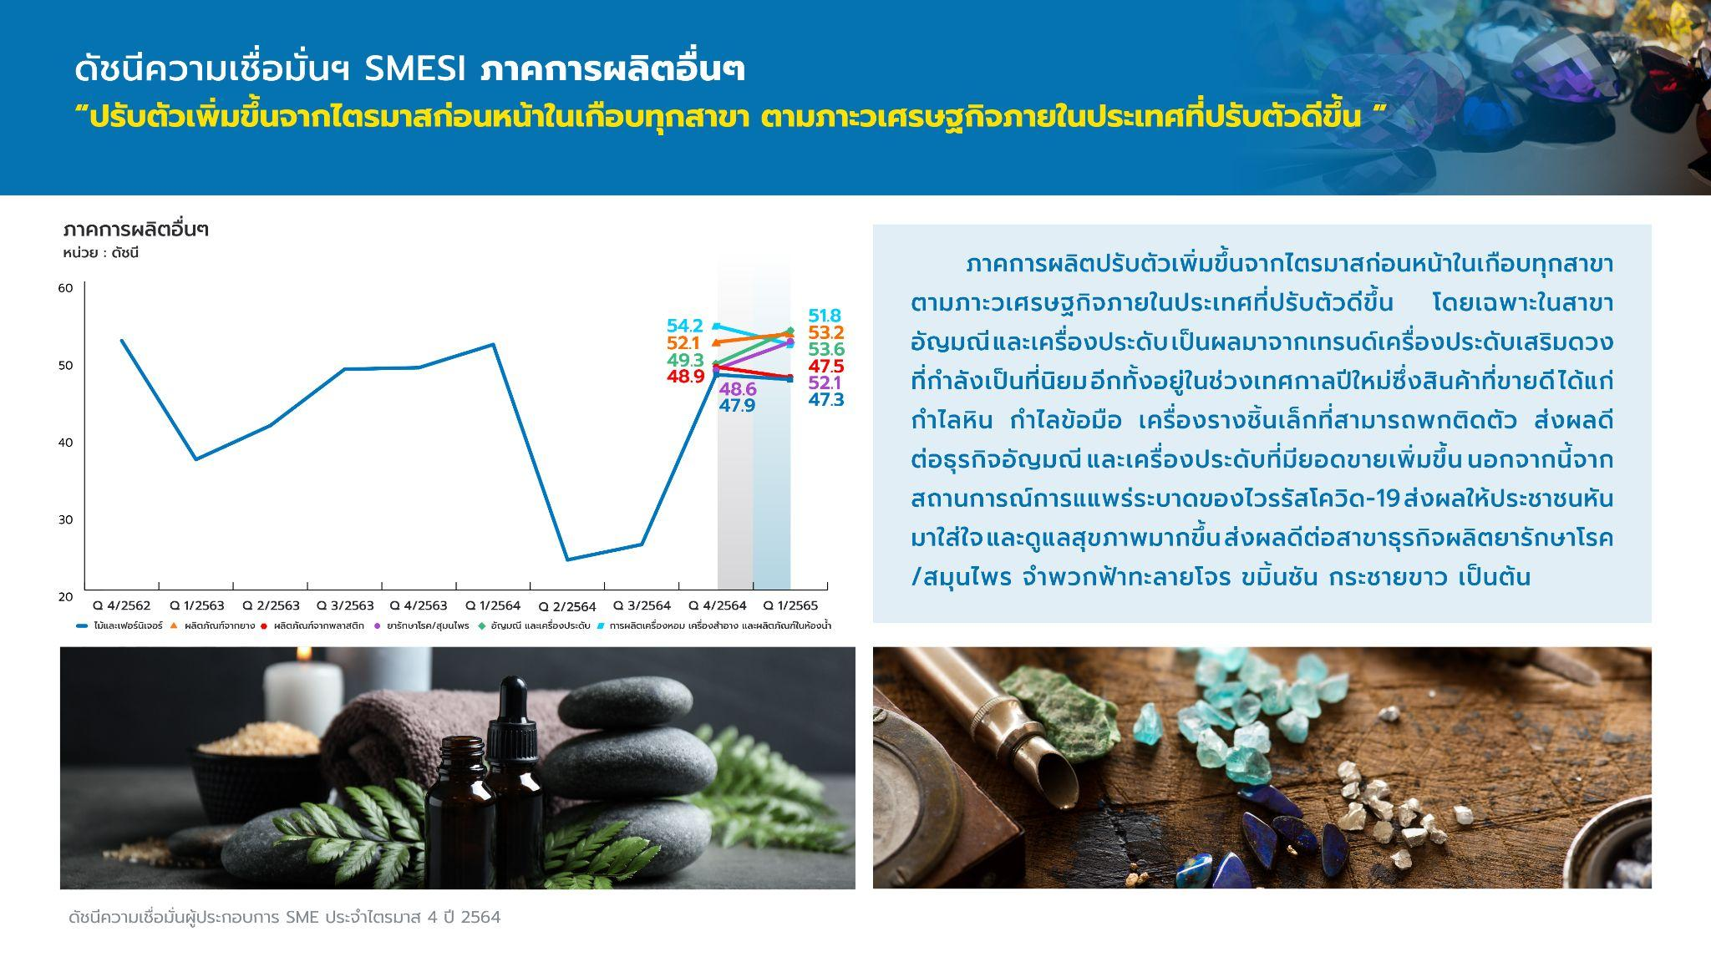
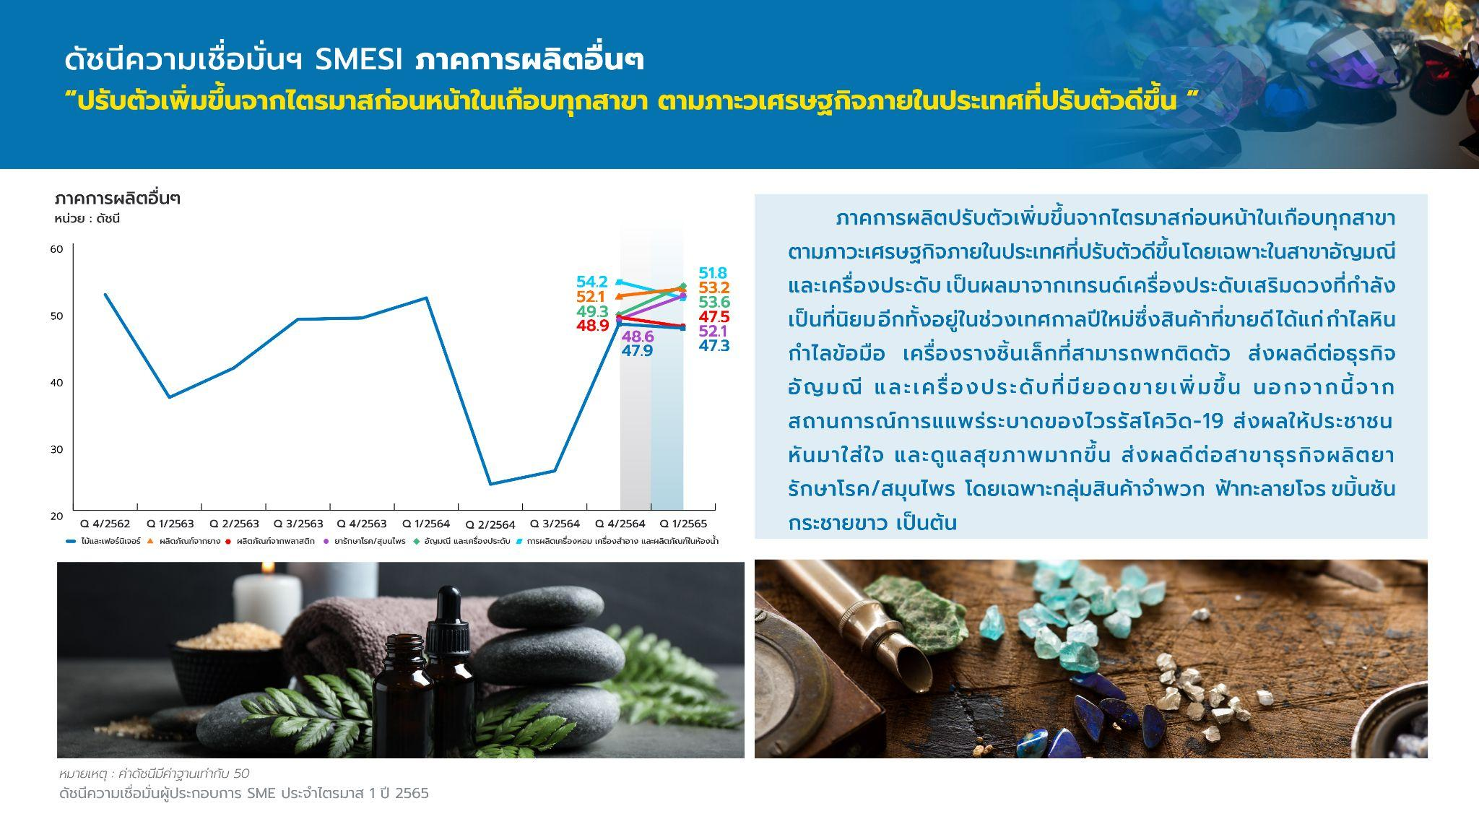
ดัชนีความเชื่อมั่น SMESI ภาคการผลิตอื่นๆ
“ปรับตัวเพิ่มขึ้นจากไตรมาสก่อนหน้าในเกือบทุกสาขา ตามภาะวเศรษฐกิจภายในประเทศที่ปรับตัวดีขึ้น ”
ไตรมาส 1/65
ยาง(53.20)
พลาสติก(47.52)
ไม้(47.27)
ยารักษาโรค(52.07)
การผลิตเครื่องหอม(51.82)
อัญมณี(53.56)
ภาคการผลิตปรับตัวเพิ่มขึ้นจากไตรมาสก่อนหน้าในเกือบทุกสาขา ตามภาะวเศรษฐกิจภายในประเทศที่ปรับตัวดีขึ้น โดยเฉพาะในสาขาอัญมณี และเครื่องประดับ เป็นผลมาจากเทรนด์เครื่องประดับเสริมดวงที่กำลังเป็นที่นิยม อีกทั้งอยู่ในช่วงเทศกาลปีใหม่ซึ่งสินค้าที่ขายดี ได้แก่ กำไลหิน กำไลข้อมือ เครื่องรางชิ้นเล็กที่สามารถพกติดตัว ส่งผลดีต่อธุรกิจอัญมณี และเครื่องประดับที่มียอดขายเพิ่มขึ้น นอกจากนี้จากสถานการณ์การแแพร่ระบาดของไวรรัสโควิด-19 ส่งผลให้ประชาชนหันมาใส่ใจ และดูแลสุขภาพมากขึ้น ส่งผลดีต่อสาขาธุรกิจผลิตยารักษาโรค/สมุนไพร จำพวกฟ้าทะลายโจร ขมิ้นชัน กระชายขาว เป็นต้น
ปรับเลขแล้ว
เหลือเปลี่ยนภาพ
23

Slide 24
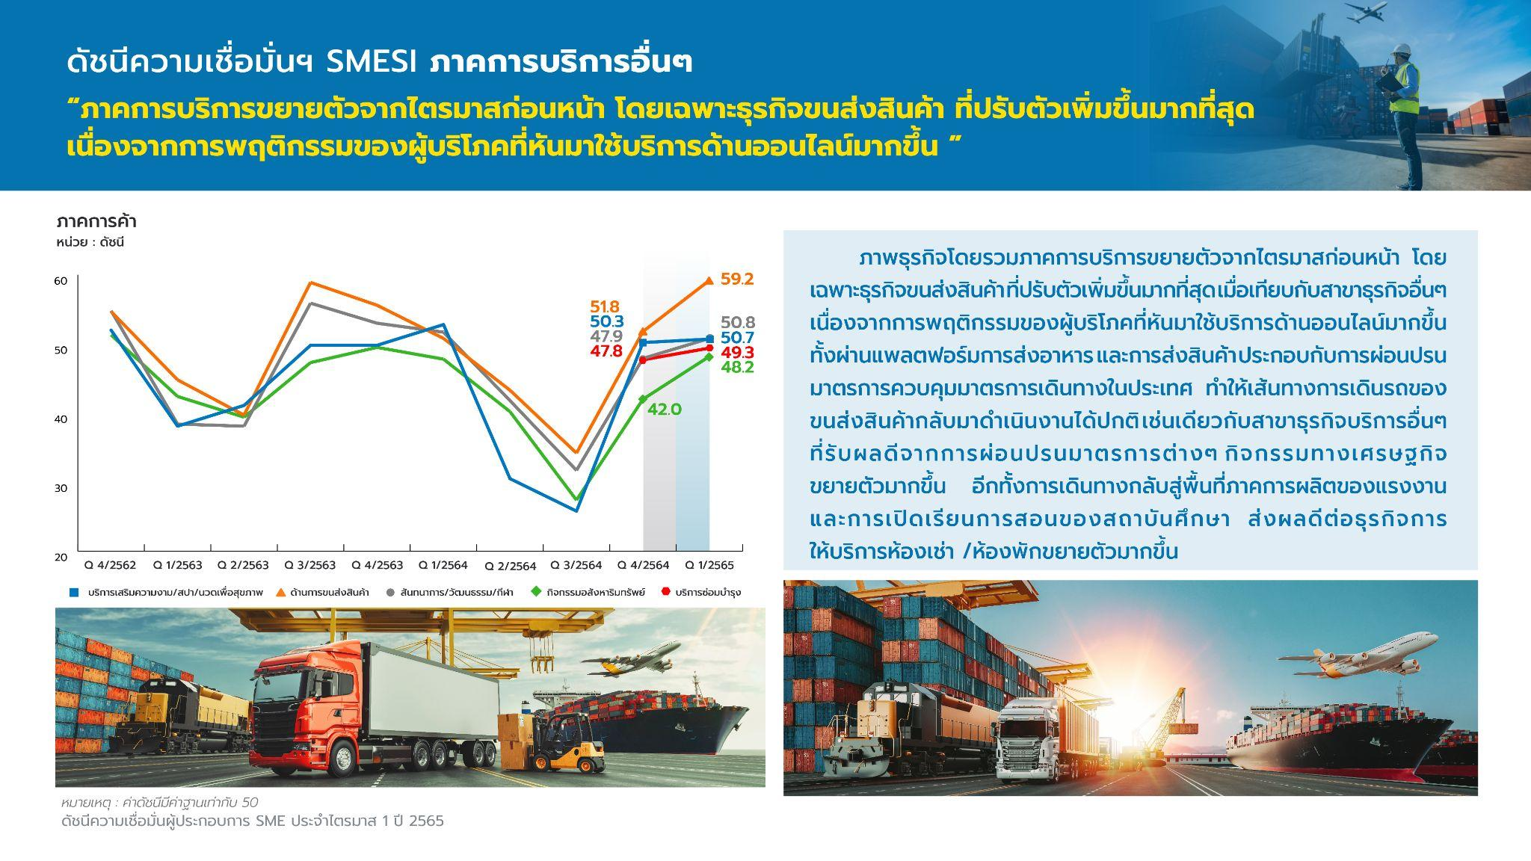
ดัชนีความเชื่อมั่น SMESI ภาคการบริการอื่นๆ
“ภาคการบริการขยายตัวจากไตรมาสก่อนหน้า โดยเฉพาะธุรกิจขนส่งสินค้า ที่ปรับตัวเพิ่มขึ้นมากที่สุด เนื่องจากการพฤติกรรมของผู้บริโภคที่หันมาใช้บริการด้านออนไลน์มากขึ้น ”
ภาพธุรกิจโดยรวมภาคการบริการขยายตัวจากไตรมาสก่อนหน้า โดยเฉพาะธุรกิจขนส่งสินค้า ที่ปรับตัวเพิ่มขึ้นมากที่สุด เมื่อเทียบกับสาขาธุรกิจอื่นๆ เนื่องจากการพฤติกรรมของผู้บริโภคที่หันมาใช้บริการด้านออนไลน์มากขึ้นทั้งผ่านแพลตฟอร์มการส่งอาหาร และการส่งสินค้า ประกอบกับการผ่อนปรนมาตรการควบคุมมาตรการเดินทางในประเทศ ทำให้เส้นทางการเดินของขนส่งสินค้ากลับมาดำเนินงานได้ปกติ เช่นเดียวกับสาขาธุรกิจบริการอื่นๆที่รับผลดีจากการผ่อนปรนมาตรการต่างๆ กิจกรรมทางเศราฐกิจขยายตัวมากขึ้น อีกทั้งการเดินทางกลับสู่พื้นที่การผลิตของแรงงาน รวมถึงการเรียนการสอนส่งผลดีต่อธุรกิจการให้บริการห้องเช่า ห้องพักขยายตัวมากขึ้น
24

Slide 25


